Slide 1
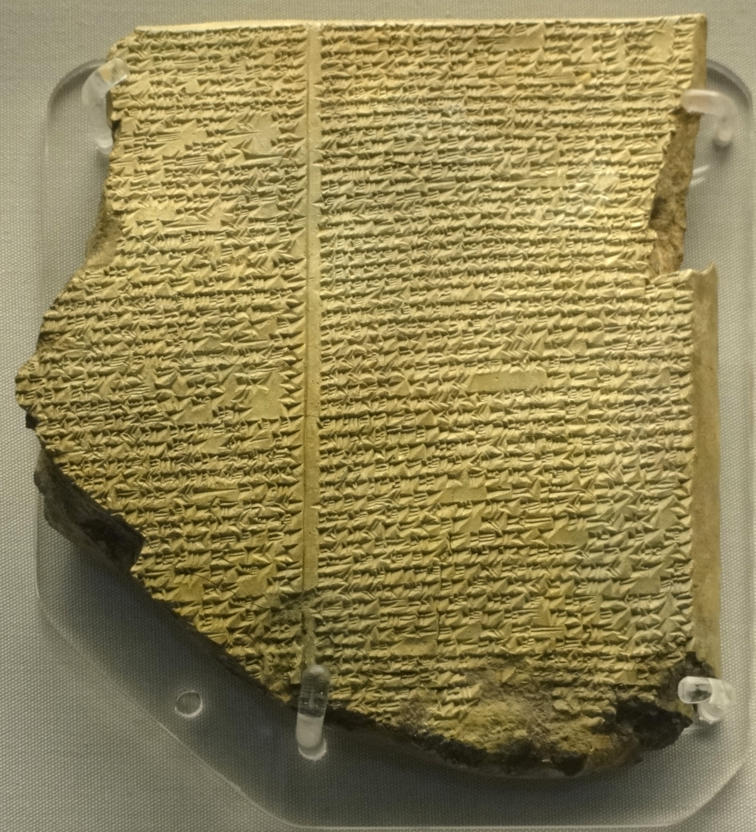
Četba a interpretace pramenů
Přední východ
Přehled písemnictví starověké Mezopotámie (typologie písemných pramenů; vývoj)
Četba a interpretace vybraných textů (mýtus Enúma eliš, mýtus o Atram-chasísovi, epos o Gilgamešovi, Narám-Sínova legenda z Kúty)

Slide 2
Literatura ke studiu
Mýty staré Mezopotámie. Sumerská, akkadská a chetitská literatura na klínopisných tabulkách. Praha: Odeon, 1977.
Prosecký, Jiří, Slova do hlíny vepsaná. Mýty a legendy Babylónu. Praha: Academia, 2010.
Epos o Gilgamešovi. Praha: Lidové noviny, 2003 (2. vyd. 2018).
Mynářová, Jana – Dušek, Jan – Čech, Pavel – Antalík, Dalibor, Starověké písemnictví Levanty, sv. I–VI. Praha: Oikoymenh, 2011–2014.
Prosecký, Jiří, Prameny moudrosti. Mudroslovná literatura staré Mezopotámie. Praha: Oikoymenh, 1995.
Prosecký, Jiří, „Královské knihy“ staré Mezopotámie. Praha: Orientální ústav AV ČR, 1995.
Prosecký, Jiří, Když království sestoupilo z nebes. Praha: Academia, 2015.
Foster, Benjamin R., Before the Muses. An Anthology of Akkadian Literature. 3rd edition. Bethesda, Md.: CDL Press, 2005.
Black, Jeremy et al., The Literature of Ancient Sumer. Oxford: Oxford University Press, 2004.

Slide 3
Písemnictví starověké Mezopotámie
Akkadština, sumerština
(některé texty mají obě varianty)
Akkadština = semitohamitský jazyk (arabština, hebrejština, aramejština, foiničtina…)
Sumerština = nezařaditelný jazyk

Slide 4
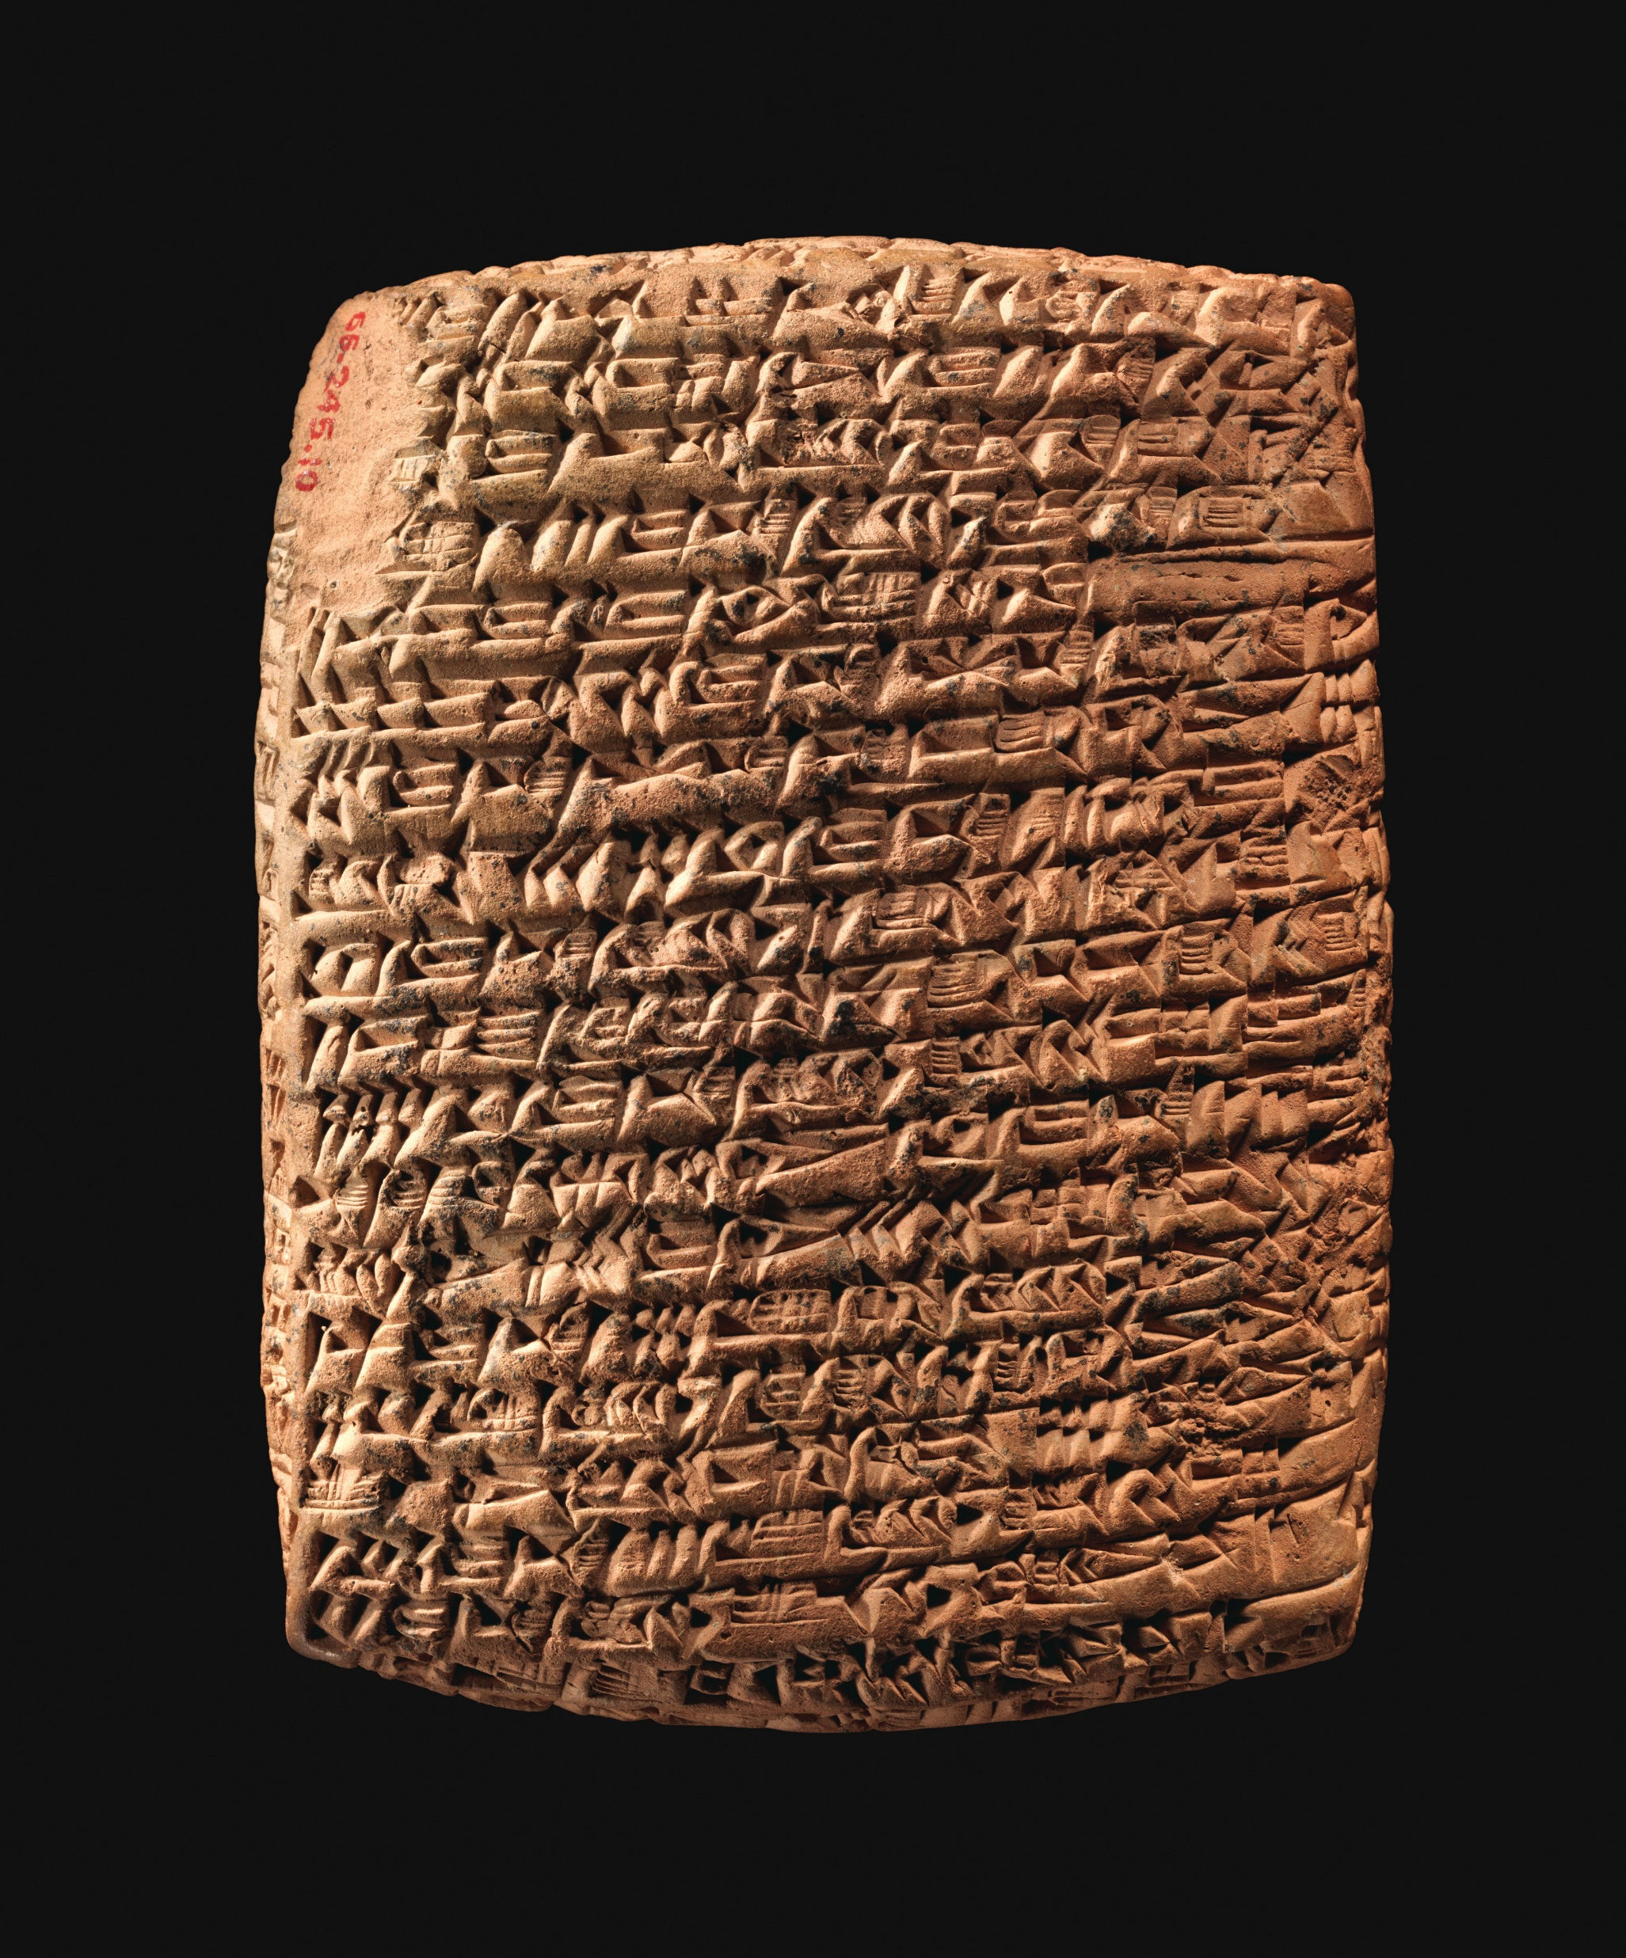
Písmo a nosiče písma
Klínové písmo
Hliněné tabulky (jiné předměty z hlíny, kamene, kovu)

Slide 5
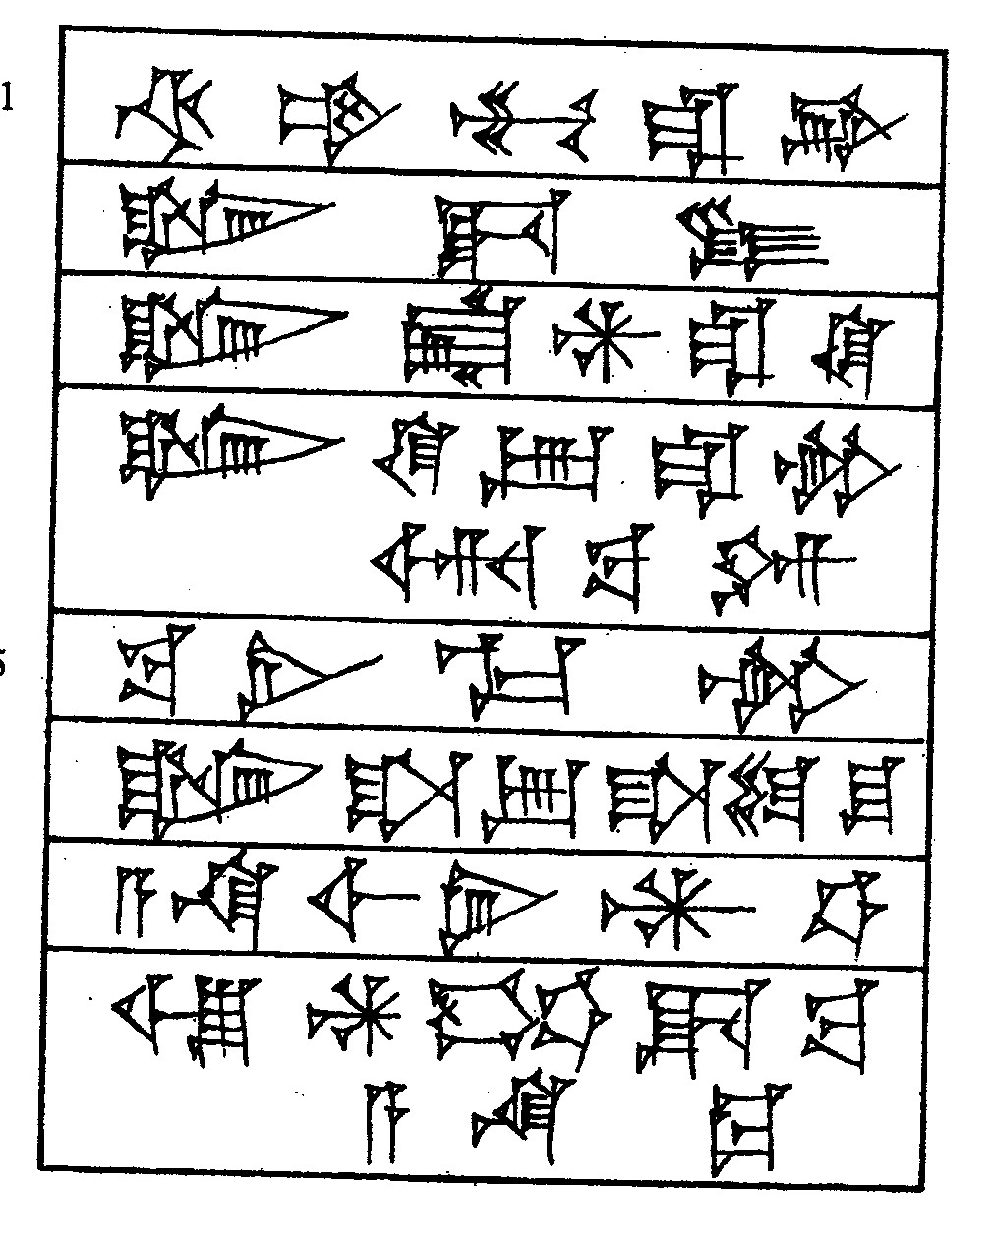
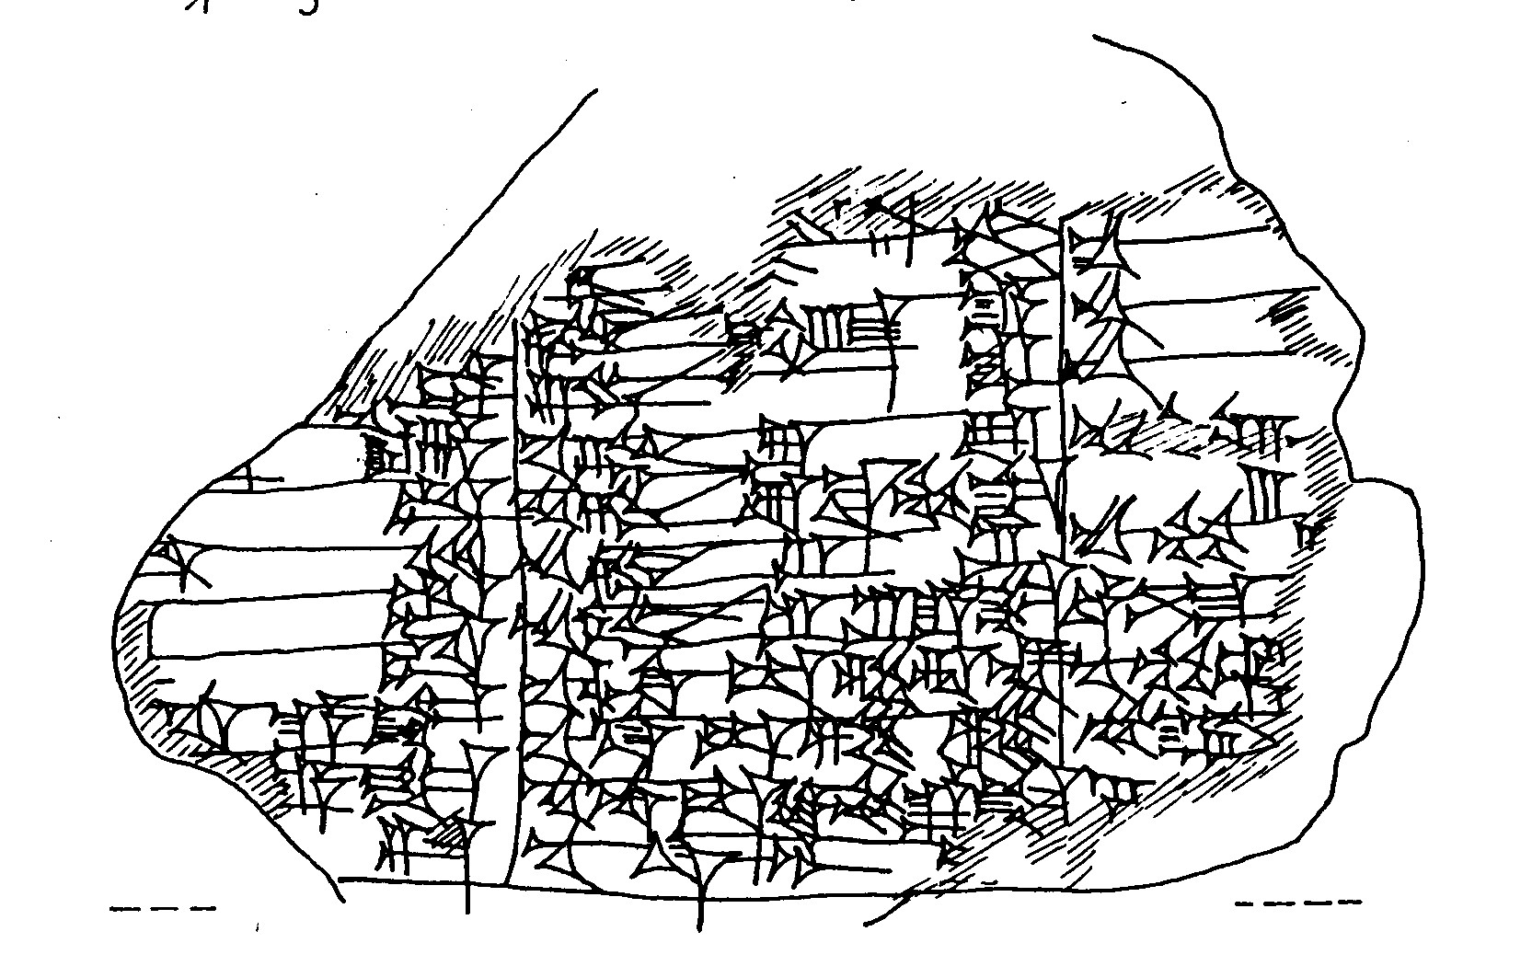
Ukázka klínového písma

Slide 6
Prostorové rozšíření textů
Nejvíce – Mezopotámie
+ Anatolie (Chattuša): 14.–13. stol. př. n. l.
    Syropalestina (Megiddo, Ugarit): 15.–13. stol. př. n. l.
    Amarna (Achetaton; Egypt): 14. stol. př. n. l.
    Írán (Súsy): 19.–18. stol. př. n. l.

Slide 7
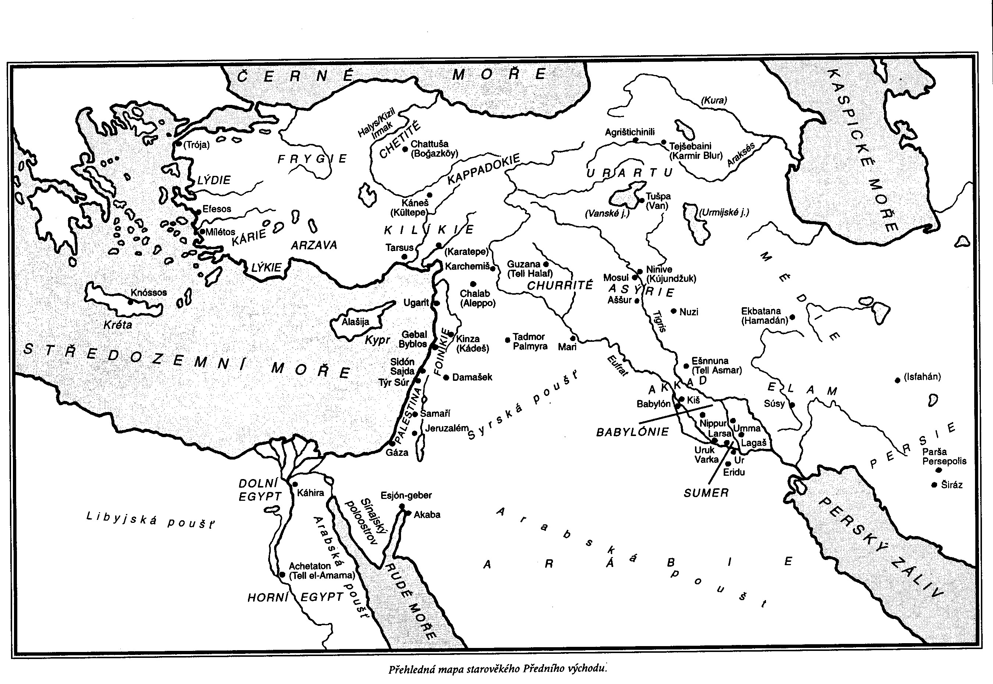

Slide 8
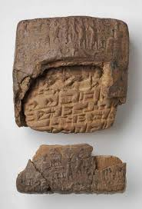
Typologie písemných pramenů
Královské nápisy
Právní texty
Hospodářské texty
Dopisy
Odborné texty
Náboženské texty
Literární texty

Slide 9
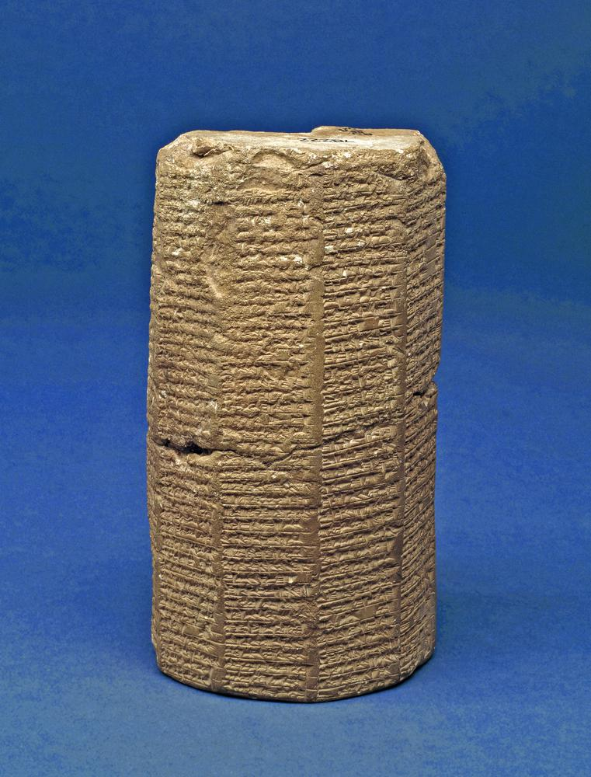
Královské nápisy
Funkce: uchovat památku na určitou událost či osobu
královské nápisy (stavební, dedikační, historické)
méně často: nápisy soukromých osob

Slide 10
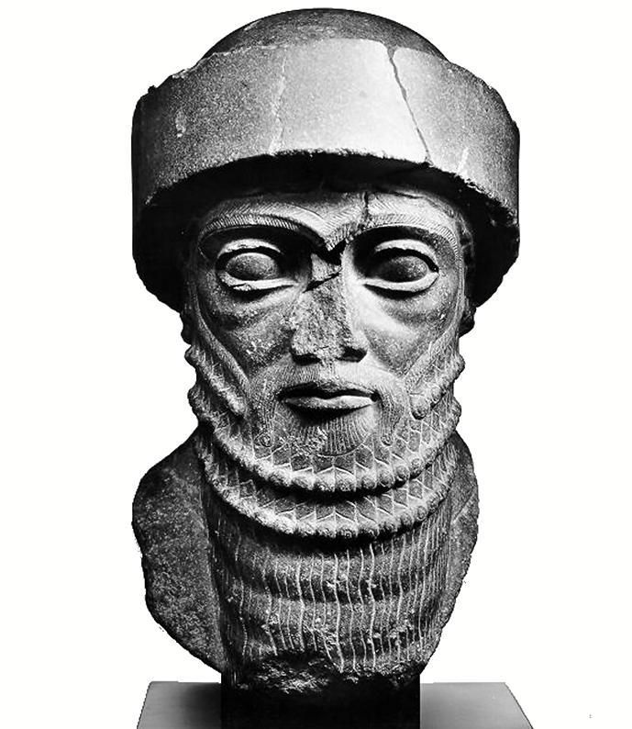
Ukázka královského nápisu
(Chammu-rabi, 1792–1750 př. n. l.)
Já jsem Chammu-rabi, mocný král, král Babylonu, král čtyř světových stran, budovatel země, král, jehož skutky jsou milé Šamašovi a Mardukovi.
Jako velikou horu jsem pozvedl hliněnou hradbu kolem Sippiru a obklopil jsem ji vodním příkopem.
Dal jsem prokopat Eufrat až k Sippiru a vybudoval jsem tam prosperující přístav.

Slide 11
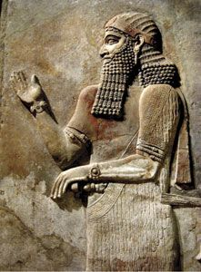
Ukázka královského nápisu
(Sinacherib, 704–681 př. n. l.)
Obrátil jsem se na Aššura, Sína, Šamaše, Béla, Nabúa, Nergala, Ištar z Ninive, Ištar z Arba´ilu, na bohy, kteří mi pomáhají, abych porazil mocného nepřítele.
Brzy vyslyšeli mé modlitby a přišli mi na pomoc. Rozběsnil jsem se jako lev, oblékl jsem si zbroj, na hlavu jsem si nasadil bitevní přilbu. Do svého skvělého bitevního vozu, který sráží nepřátele, s rozhněvaným srdcem jsem rychle nastoupil.
Mocný luk, který mi svěřil Aššur, jsem uchopil do rukou. Šípy, které probodnou hrdlo, jsem popadl. Na celé vojsko zlých nepřátel jsem vykřikl hlasitě jako bouře, jako Adad jsem zařval.

Slide 12
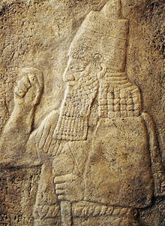
Ukázka královského nápisu
(Sinacherib, 704–681 př. n. l.)
Rychle jsem je pobil jako tučné býky na provaze a uštědřil jsem jim porážku. Podřízl jsem jim hrdla jako ovcím. Přesekl jsem jejich vznešené krky jako provazy.
Jako mohutnou povodeň po jarních deštích jsem nechal téci jejich krev po širé zemi. Rychlí koně, zapřažení do mého vozu, se nořili do záplav jejich krve jako do řeky.
Kola mého bitevního vozu, který sráží zloduchy a ničemy, byla potřísněna krví a výkaly. Mrtvolami jejich válečníků jsem naplnil step jako trávou.

Slide 13
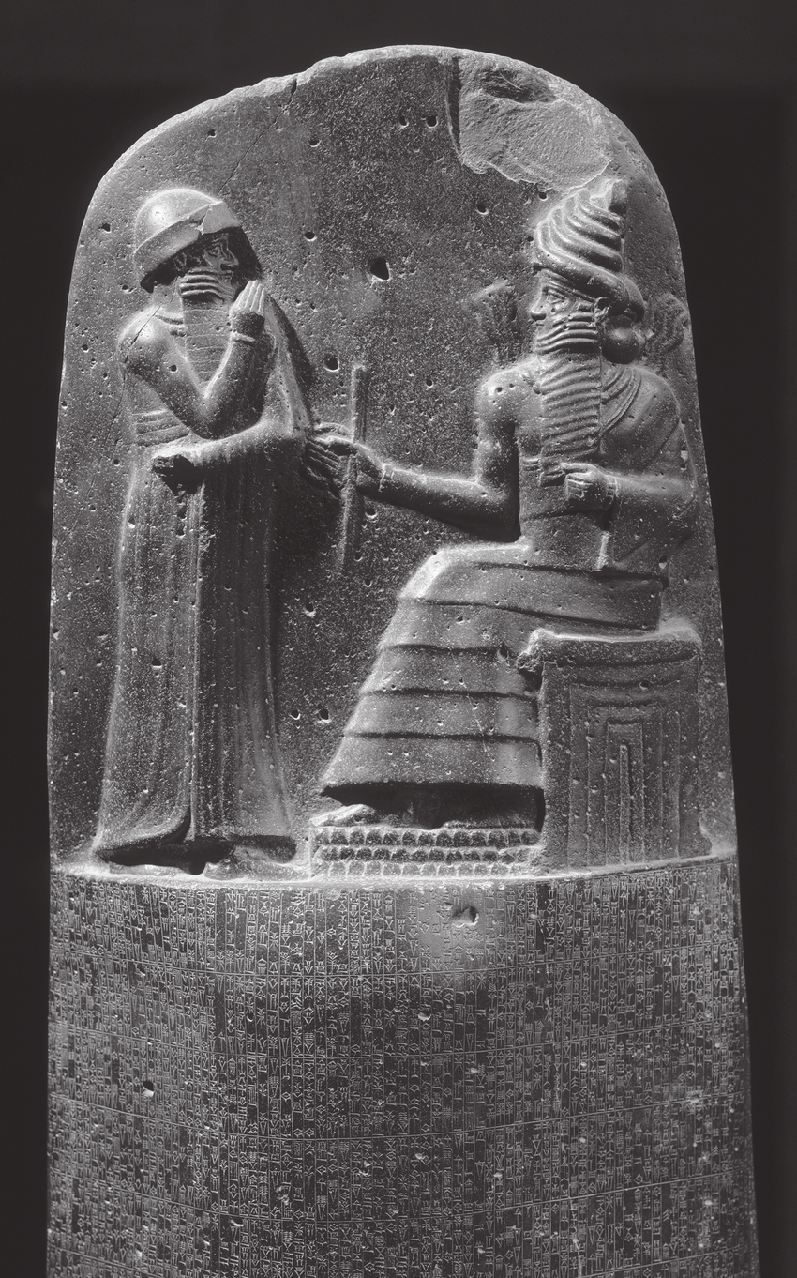
Právní texty
Funkce: zaznamenat určitou právní zvyklost či právní transakci
normativní texty (zákoníky, edikty)
záznamy z praxe (smlouvy, zápisy ze soudních jednání)
zvláštní typ: mezistátní smlouvy

Slide 14
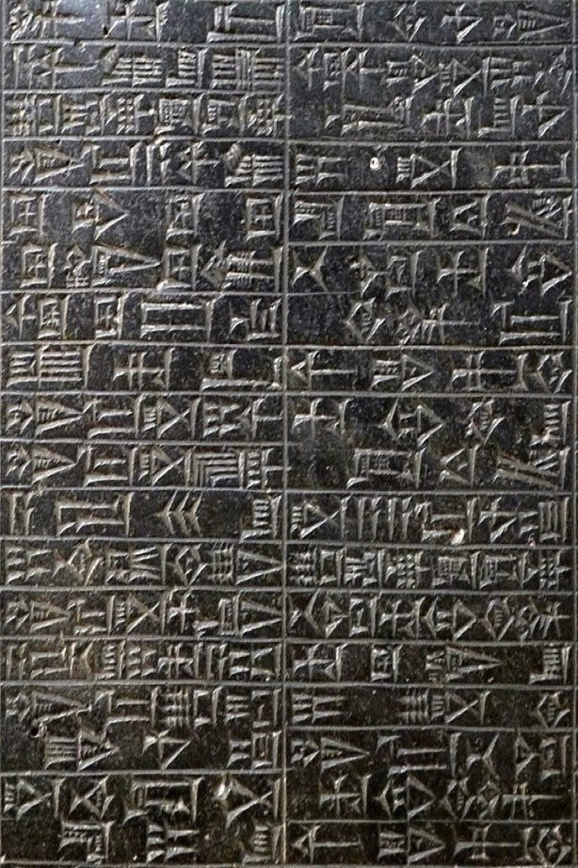
Ukázka zákoníku
Jestliže se někdo proboural do domu, bude před touto dírou zabit a pověšen.
Jestliže v něčím domě vypukl požár a někdo, kdo přišel k hašení, upřel pohled na majetek vlastníka domu a majetek vlastníka domu si vzal, tento člověk bude hozen do tohoto ohně.
Jestliže si někdo najal pole k obdělání, avšak na poli nevypěstoval obilí, prokáží mu, že na poli nepracoval; majiteli pole dá obilí (poměrně) podle (úrody) svého souseda.

Slide 15
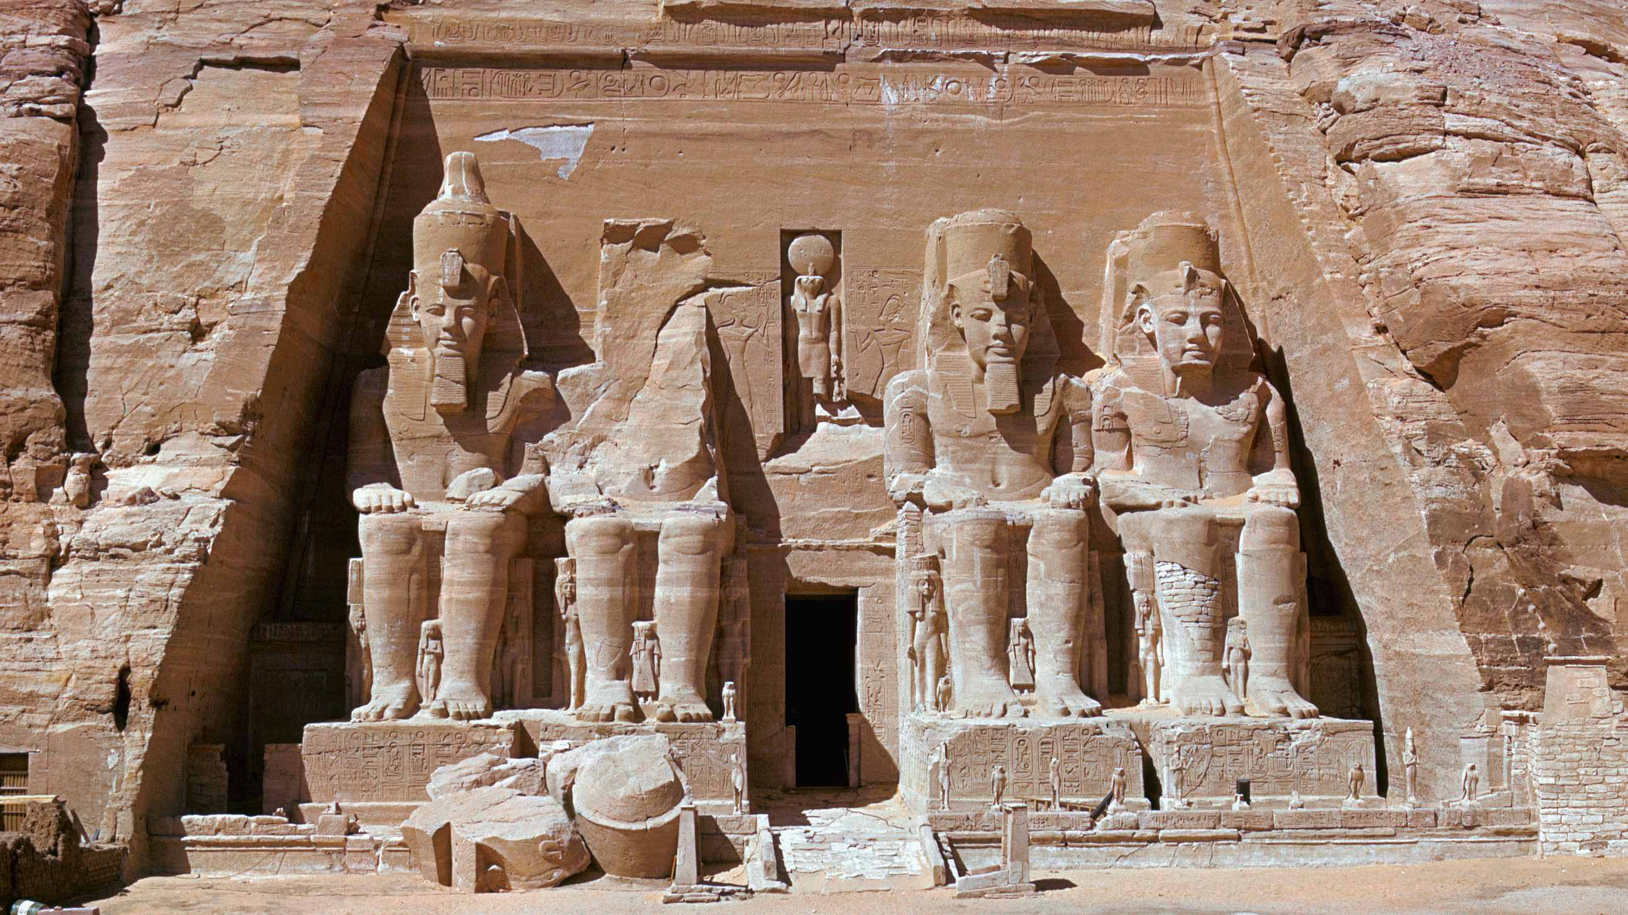
Ukázka mezistátní smlouvy
(chetitský král Chattušili III. + egyptský král Ramesse II.)
Smlouva, kterou Ramesse, velký král, král Egypta, hrdina, učinil na stříbrné tabulce
s Chattušilim, velkým králem, králem Chatti, svým bratrem, pro Egypt,
aby mezi nimi navždy nastolil velký mír a velké bratrství.
(ř. 1–3)

Slide 16
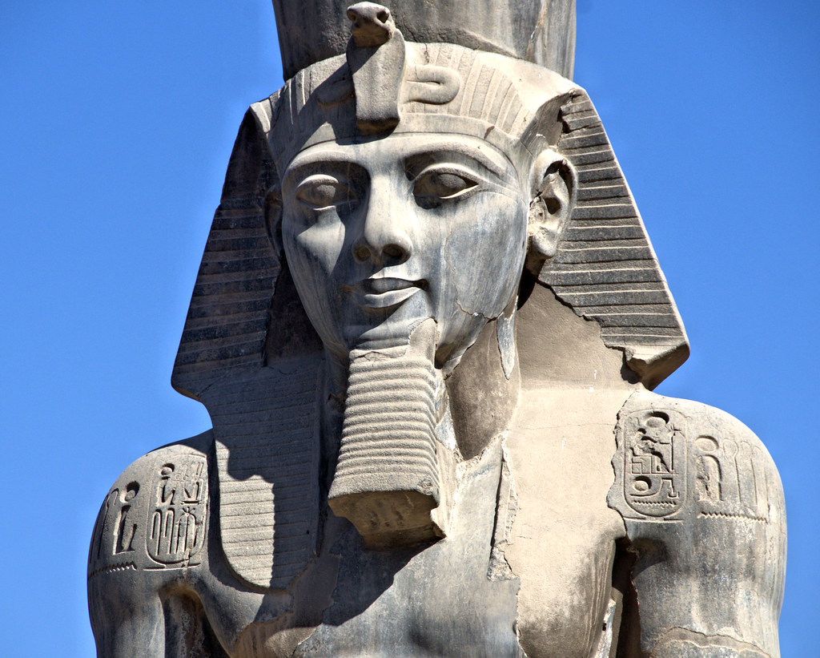
Ukázka mezistátní smlouvy
(chetitský král Chattušili III. + egyptský král Ramesse II.)
Hleď, nastolíme naše bratrství a náš mír a (tyto) budou lepší než dřívější bratrství a mír Egypta a Chatti.
Hleď, Ramesse, velký král, král Egypta, je v dobrém míru a dobrém bratrství s Chattušilim, velkým králem, králem Chatti.
Hleď, synové Ramesseho, krále Egypta, budou v míru a bratrství se syny Chattušiliho, velkého krále, krále Chatti, navždy a tito (zůstanou) jako (v) našem vztahu bratrství a míru, takže Egypt bude s Chatti v míru a budou, stejně jako my, bratry navždy.
(ř. 17–21)

Slide 17
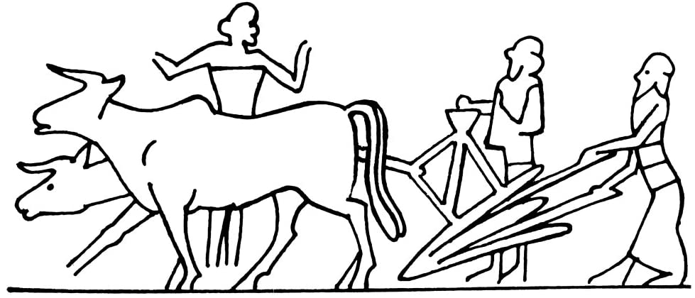
Hospodářské texty
Funkce: zaznamenat činnosti hospodářského charakteru
účetní záznamy (příjmy, výdaje, seznamy majetku, osob)

Slide 18
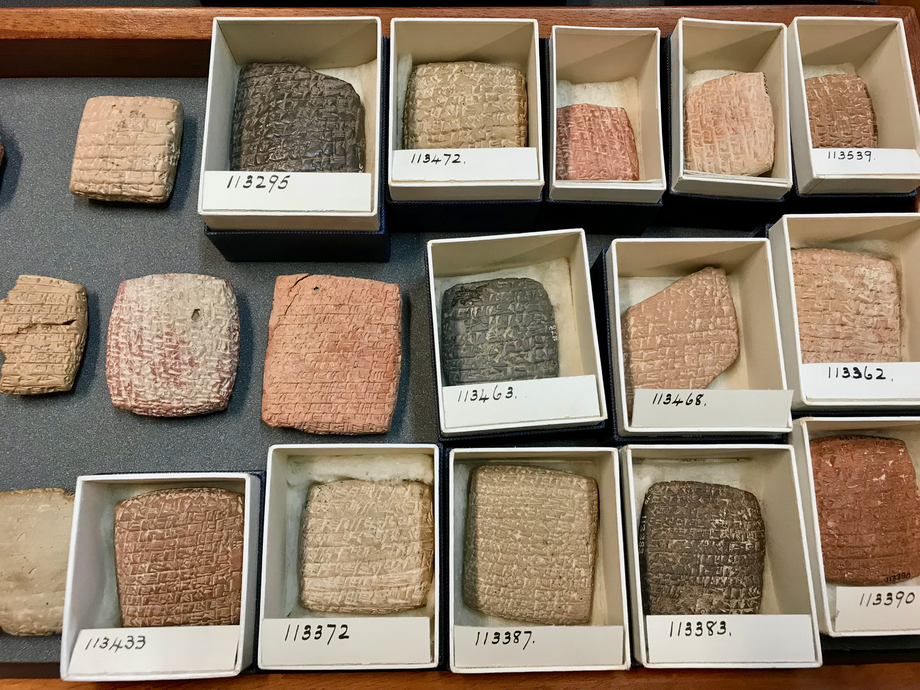
Dopisy
Funkce: zaznamenat komunikaci mezi osobami a/nebo institucemi
soukromá korespondence
úřední korespondence
zvláštní typ: diplomatická korespondence (Amarna = Achetaton; Chattuša)

Slide 19
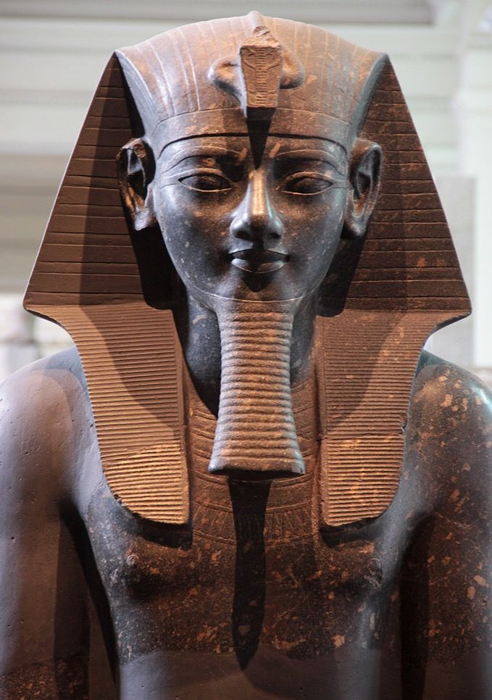
Ukázka diplomatické korespondence
(mezi velmocemi; Tušratta, král Mitanni → Amenhotep III.)
Řekni Nimmurejovi, králi Egypta,
mému bratrovi, mému zeti, kterého miluji
a který mne miluje:
Takto praví Tušratta, král Mitanni,
který Tě miluje, Tvůj tchán:
Daří se mi dobře. Nechť i Tobě se daří dobře.
Tvému domu, Taduchepě, mé dceři,
a Tvé manželce, kterou miluješ, nechť se daří dobře.

Slide 20
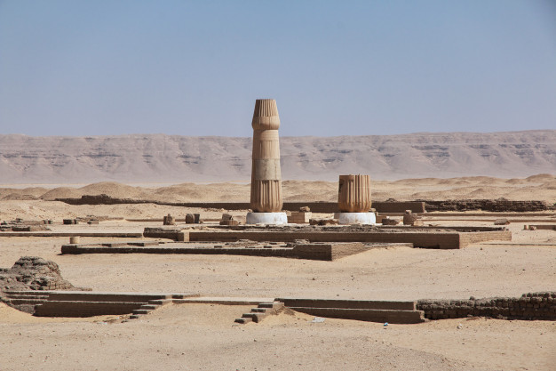
Ukázka diplomatické korespondence
(mezi velmocemi; Tušratta, král Mitanni → Amenhotep III.)
Tvým dalším manželkám, Tvým synům, Tvým hodnostářům,
Tvým vozům, Tvým koním,
Tvým vojenským jednotkám, Tvé zemi a
všemu dalšímu, co Ti náleží, nechť se daří velmi, velmi dobře.

Slide 21
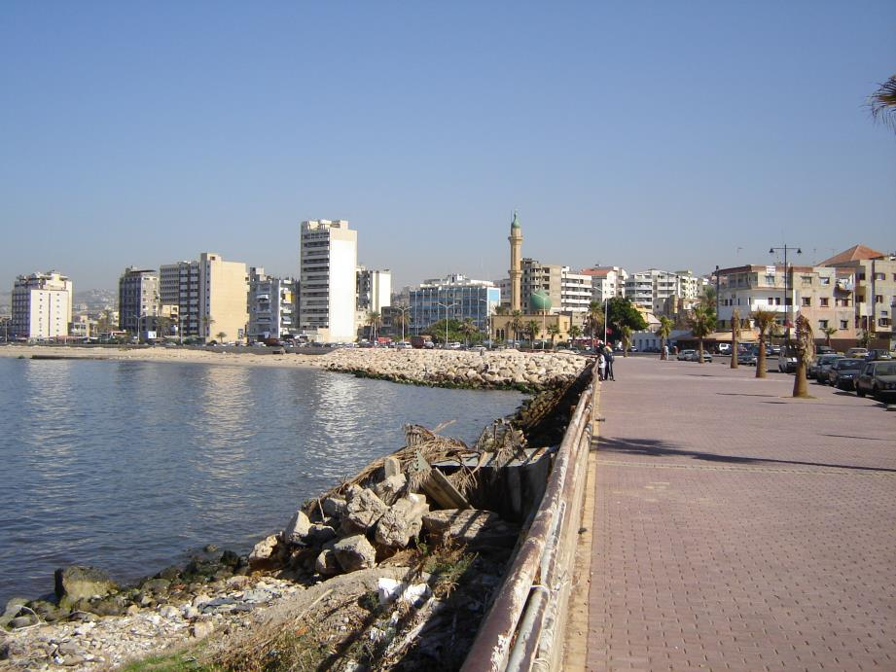
Ukázka diplomatické korespondence
(vazalův dopis)
Řekni králi, mému pánovi,
mému bohu, mému Slunci, dechu mého života:
Takto (praví) Zimreddi, vládce Sidonu:
Padám k nohám mého pána, boha, Slunce, dechu mého života; k nohám mého pána, mého boha, mého Slunce, dechu mého života, sedmkrát a sedmkrát.

Slide 22
Odborné texty
Funkce: zaznamenat znalosti z určitého oboru
geografie
botanika
zoologie
medicína
matematika
astronomie
hudba
lingvistika
historiografie (seznamy králů, datovacích formulí, eponymů, kroniky)
výklad božích znamení (omina)

Slide 23
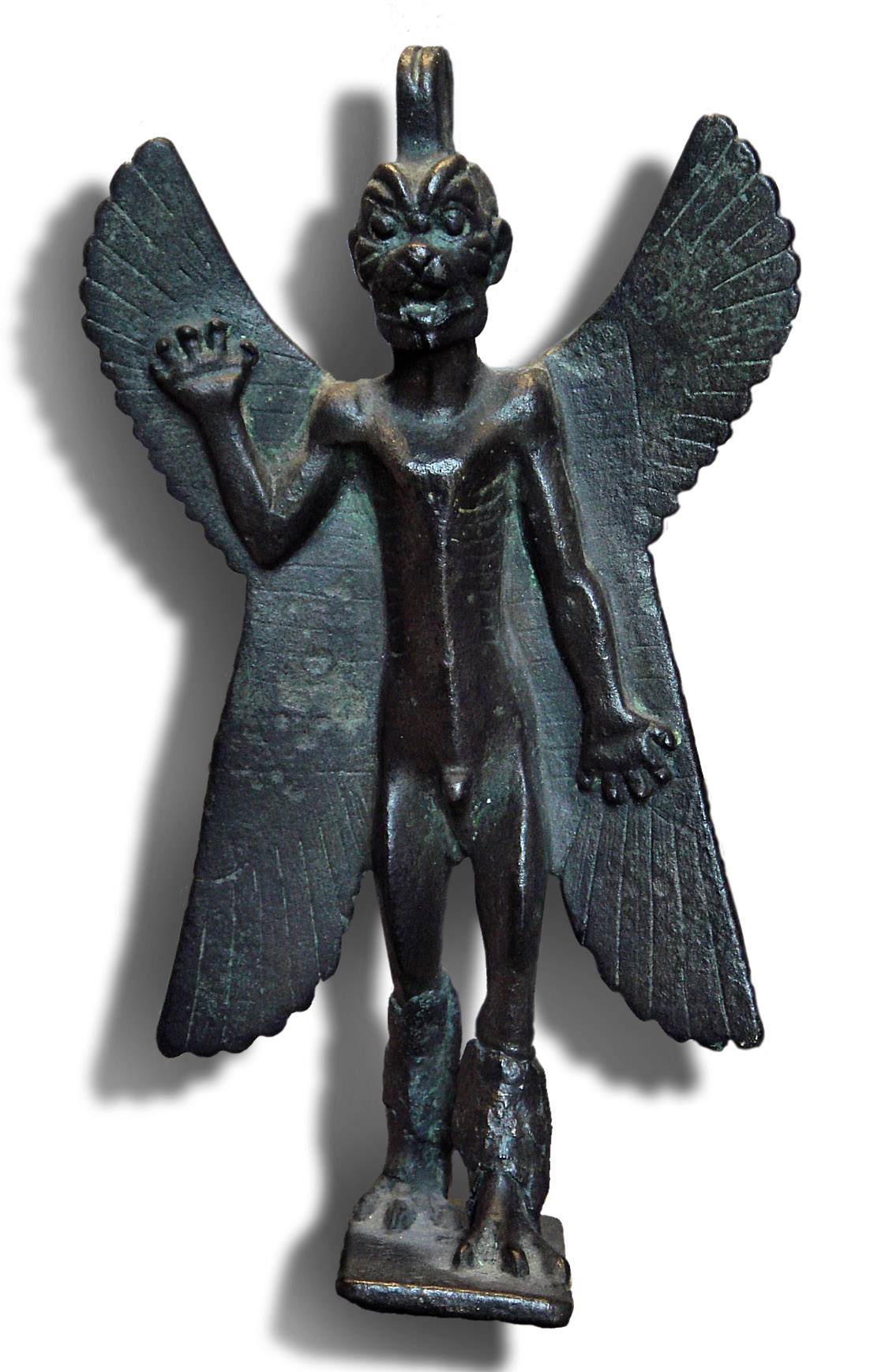
Náboženské texty
Funkce: pojednávat o abstraktních, obecných otázkách
mýty
eposy
hymny (božstva, chrámy, panovníci)
rituální texty
modlitby
zaklínání
žalozpěvy

Slide 24
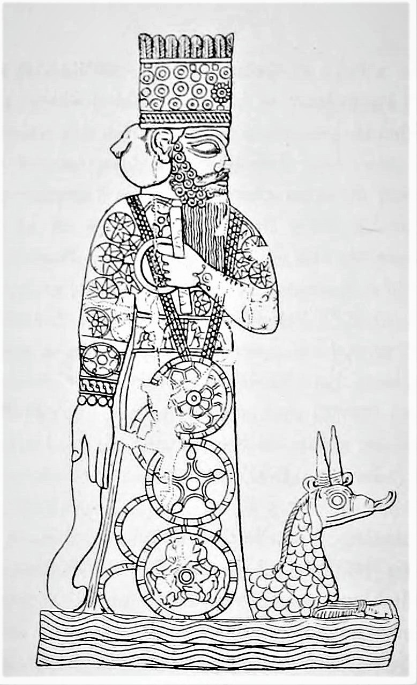
Ukázka mýtu (Enúma eliš)
Když nahoře nebesa nebyla pojmenována,
dole zem jménem nebyla zvána,
(byl tu jen) prvotní Apsú, jejich zploditel,
(a) hřmotná Tiámat, rodička veškerenstva.
Své vody mísili dohromady,
houštiny z rákosu se vzájemně nesplétaly
a stvoly se na sebe nenavrstvily.
(I. tabulka, ř. 1–6)

Slide 25
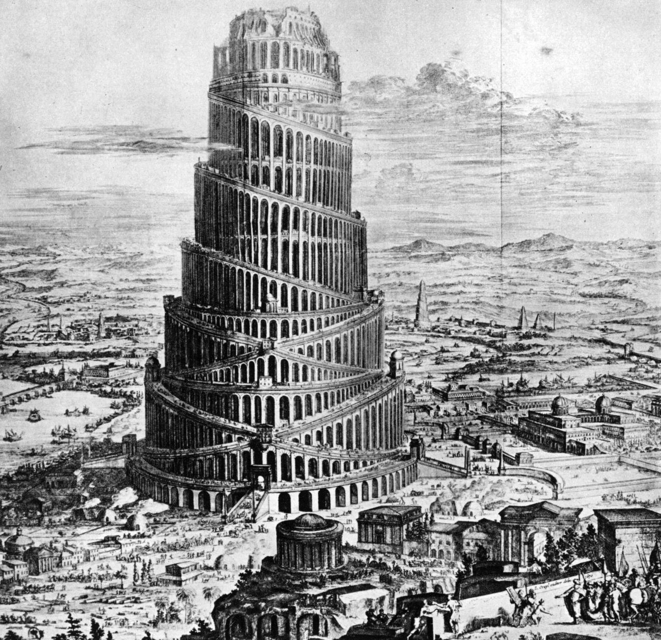
Ukázka mýtu (Enúma eliš)
Pozvedl pán potopu, svou mocnou zbraň,
v hrůzný vůz bouře, jíž vzdorovati nelze, vstoupil,
čtyřspřeží připřáhl k němu.
Zabijáka, Nemilosrdného, Pustošitele, Okřídleného;
pysky mají odhaleny, jejich zuby nesou jed.
Neznají únavu a umějí pustošit.
Po pravici jeho boj hrozný a zápas stojí,
po levici bitva, jež všechny spiklence sráží.
Oblékl si oděv (a) pancíř, jenž hrůzu vzbuzuje,
děsivou božskou září pokryl si hlavu.
(IV. tabulka, ř. 49–58)

Slide 26
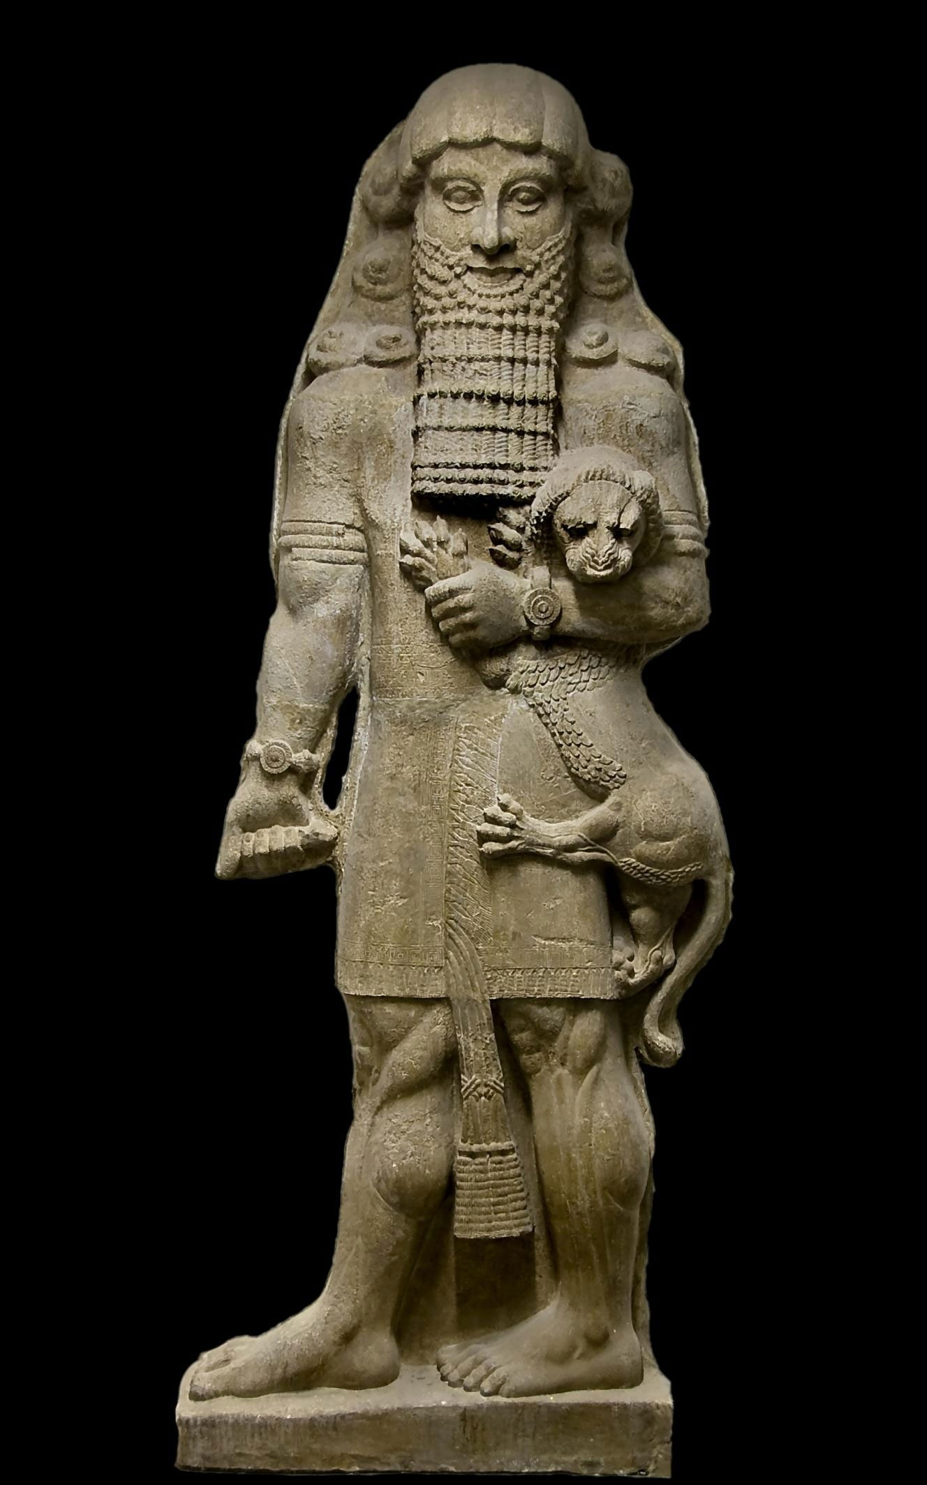
Ukázka eposu (Gilgameš)
Ten, jenž hlubinu zřel, (samotné) základy země,
jenž cesty poznal (a) pochopil vše,
Gilgameš, jenž hlubinu zřel, (samotné) základy země,
jenž cesty poznal (a) pochopil vše,
prozkoumal všechny svatyně,
veškerou moudrost všeho on seznal.
Tajemné věci uviděl a odhalil skryté,
přinesl o tom zvěst, co před potopou se stalo.
Dlouhou pouť vykonal a znaven spočinul;
všechna ta strázeň zapsána byla v (kamennou) stélu.
(I. tabulka, ř. 1–10)

Slide 27
Literární texty
Funkce: pobavit a poučit čtenáře
autobiografické texty
bajky
dialogy
přísloví
hádanky
didaktické skladby

Slide 28
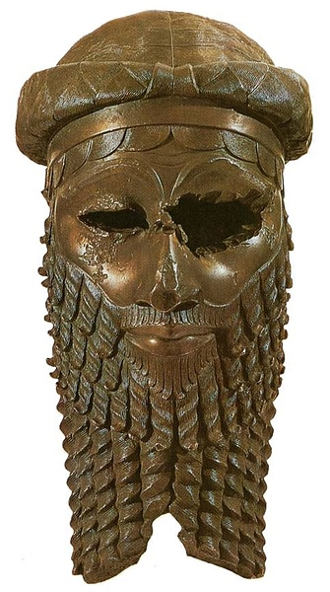
Ukázka fiktivní autobiografie
(Sargon Akkadský; 2334–2279 př. n. l.)
Já jsem Sargon, mocný král, král Akkadu.
Moje matka byla (kněžka) entum, otce svého neznám.
Strýc můj přebývá v horách.
Mé (rodné) město, jež leží při břehu Eufratu, (je) Azupiránu.
(Moje) matka, (kněžka) entum, počala (a) zrodila mne v tajnosti.
Do rákosového košíku mne položila, asfaltem utěsnila (jeho) otvory.
Do řeky mne vhodila, odkud jsem nemohl vyjít.
Řeka mne nesla, k Akkimu, čerpači vody, mne připlavila.
Když čerpač Akki své vědro ponořil, (z vody) mne vytáhl.
(ř. 1–9)

Slide 29
Ukázka hádanek
Dům, (jehož) základy jsou jako nebesa,
dům, (jenž) jako schránka na tabulky je pokryt plátnem,
dům, (jenž) jako husa stojí na širokých nohou,
slepý tam vchází,
vidoucí odtamtud vychází.
Řešení: písařská škola.
V dětství jsem synem brázdy,
v dospělosti jsem tělem bohů,
ve stáří jsem lékařem země.
Řešení: plátno.

Slide 30
Ukázka didaktické skladby
(Naučení Šuruppakova)
„Když se napiješ piva, nesuď se!“
„Drahocenné jsou dny žní,
sklízej jako otrokyně, jez jako panovnice!“
„Kdo nepracuje, (svůj) dům vydává všanc rozkotání.“
„Milující srdce domy staví,
nenávistné srdce domy ničí.“
„O svátku si nevybírej ženu!
Má vypůjčené srdce, má vypůjčený vzhled,
má vypůjčené stříbro, má vypůjčené drahé kamení,
má vypůjčený oděv, má vypůjčené prádlo.“

Slide 31

Definice tradovaného textu
tradován a opisován v pozdějších dobách (má delší časovou stopu)
svým významem přesahuje záležitosti běžného každodenního života
obecnější, abstraktnější (základní otázky bytí, významné historické události aj.).
pedagogické důvody (učební pomůcky)

Slide 32
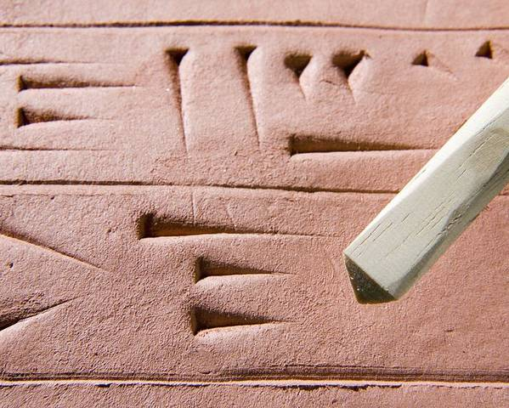
Vznik a zaznamenávání textů
ústní podání, později písemná fixace (+ redakční úpravy)
starobabylonské období (2003–1595 př. n. l.)
středobabylonské období (1594–1000 př. n. l.)

Slide 33
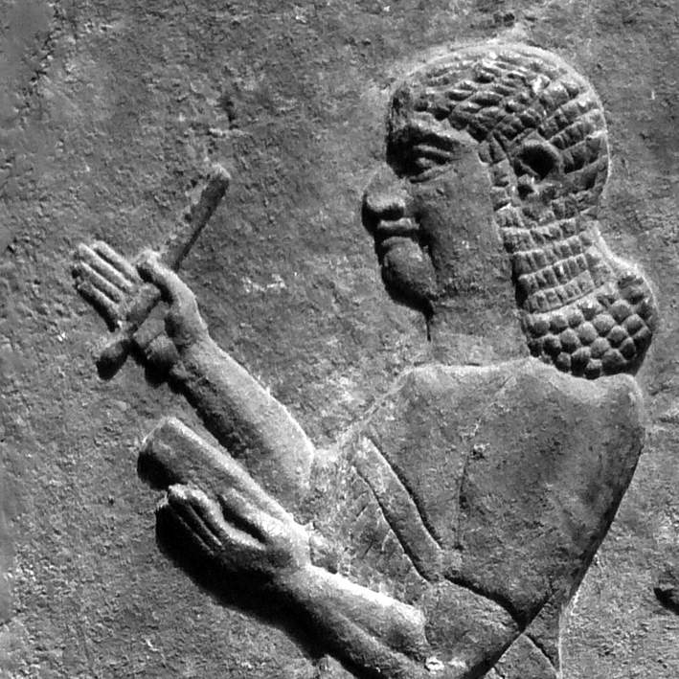
Autoři
Zpravidla neznámí; spíše písaři, kteří napsali určitou tabulku (kolofon)
Málo výjimek:
Kabti-iláni-Marduk (mýtus o Errovi)
Saggil-kínam-ubbib (Babylonská theodicea)
Sín-leqe-unníní (standardní verse eposu o Gilgamešovi)

Slide 34
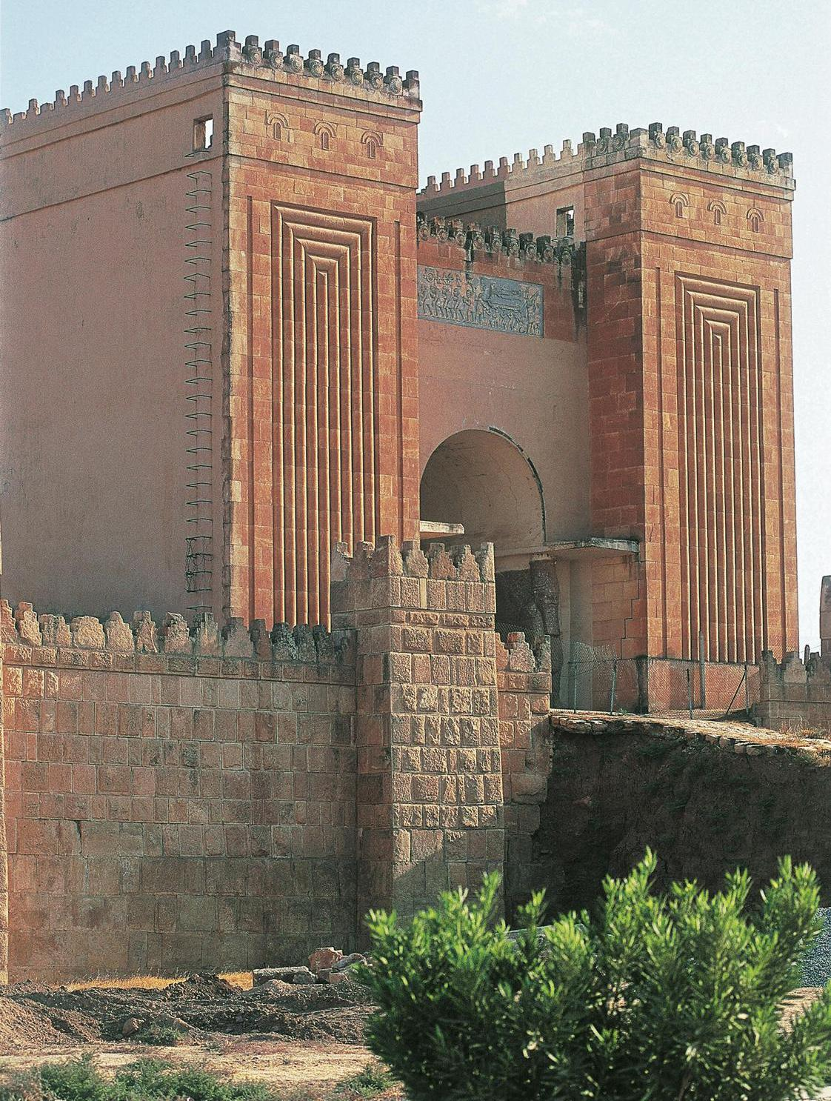
Centra literární tvorby
Chrámy (kněží, písaři)
Písařské školy (é-dub-ba „dům tabulek“ – zejm. ve starobabylonském období; 2003–1595 př. n. l.)

Slide 35
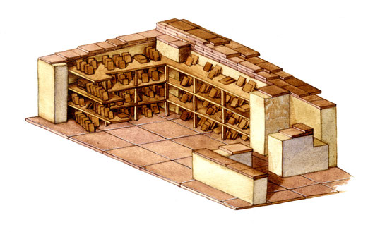
Knihovny
Chrámové
Palácové
Soukromé

Slide 36
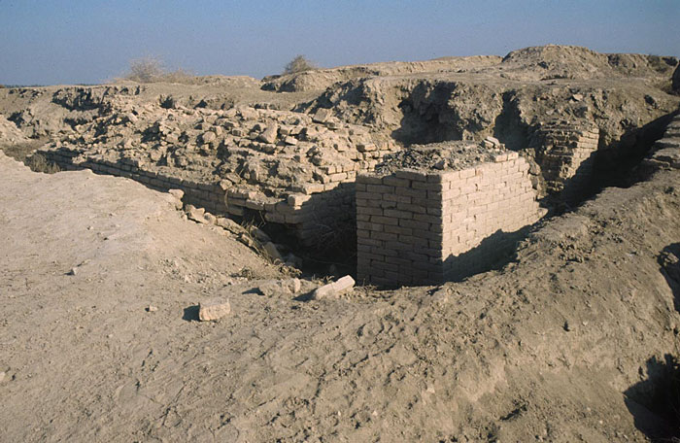
Chrámové knihovny
Knihovna Šamašova chrámu v Sipparu (novobabylonské až perské období; 1000–522 př. n. l.); nalezená in situ
800 tabulek (mýty, eposy, náboženské a odborné texty, prolog Chammu-rabiho zákoníku)

Slide 37
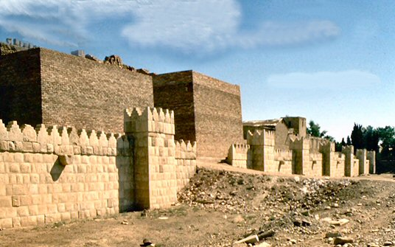
Palácové knihovny
Knihovna krále Aššurbanipala (668–627 př. n. l.) v Ninive
30 000 tabulek (literární, neliterární texty); asi 5000 tabulek s literárními texty
Největší soubor literárních textů na PV
Tabulky zapisovány přímo pro AK + opisovány v Babylonii + získávány konfiskacemi

Slide 38
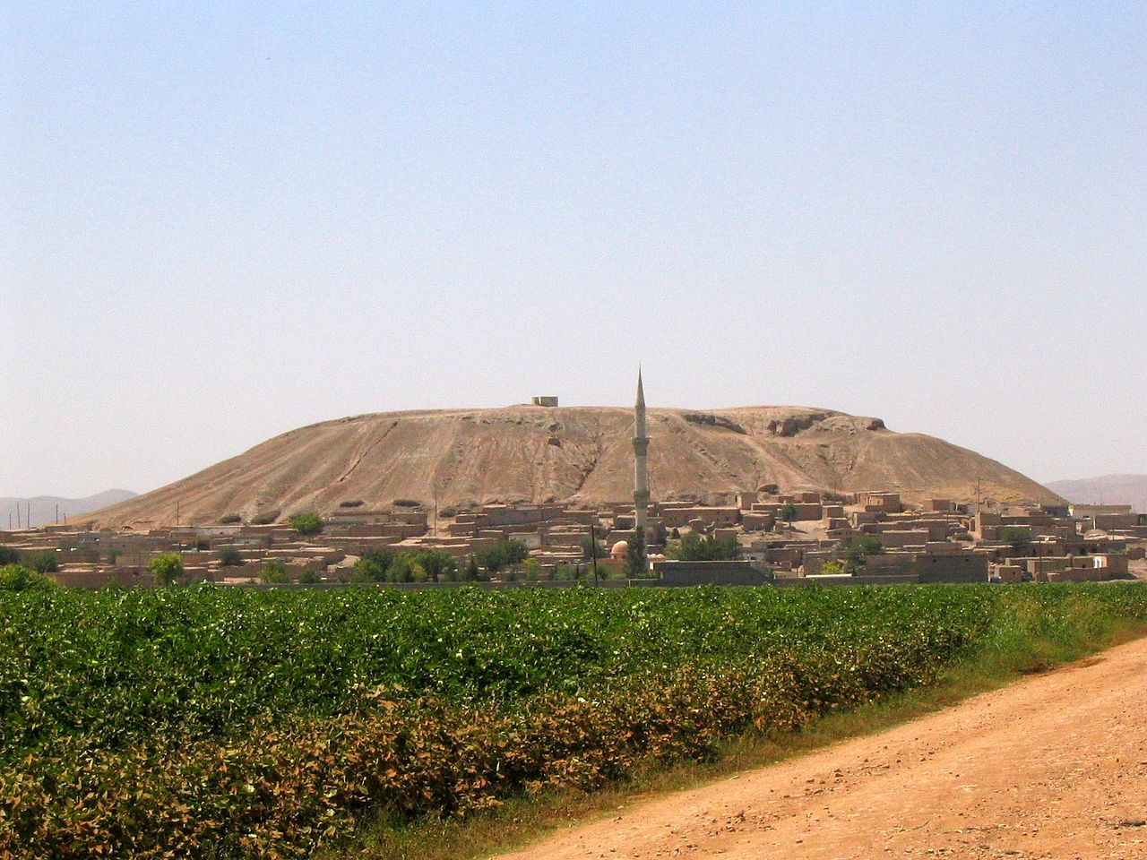
Soukromé knihovny
Sultantepe (Chuzirína) v Turecku
Kněz Qurdí-Nergal a jeho potomci (718–612 př. n. l.)
400 tabulek (literární, náboženské, odborné texty)

Slide 39
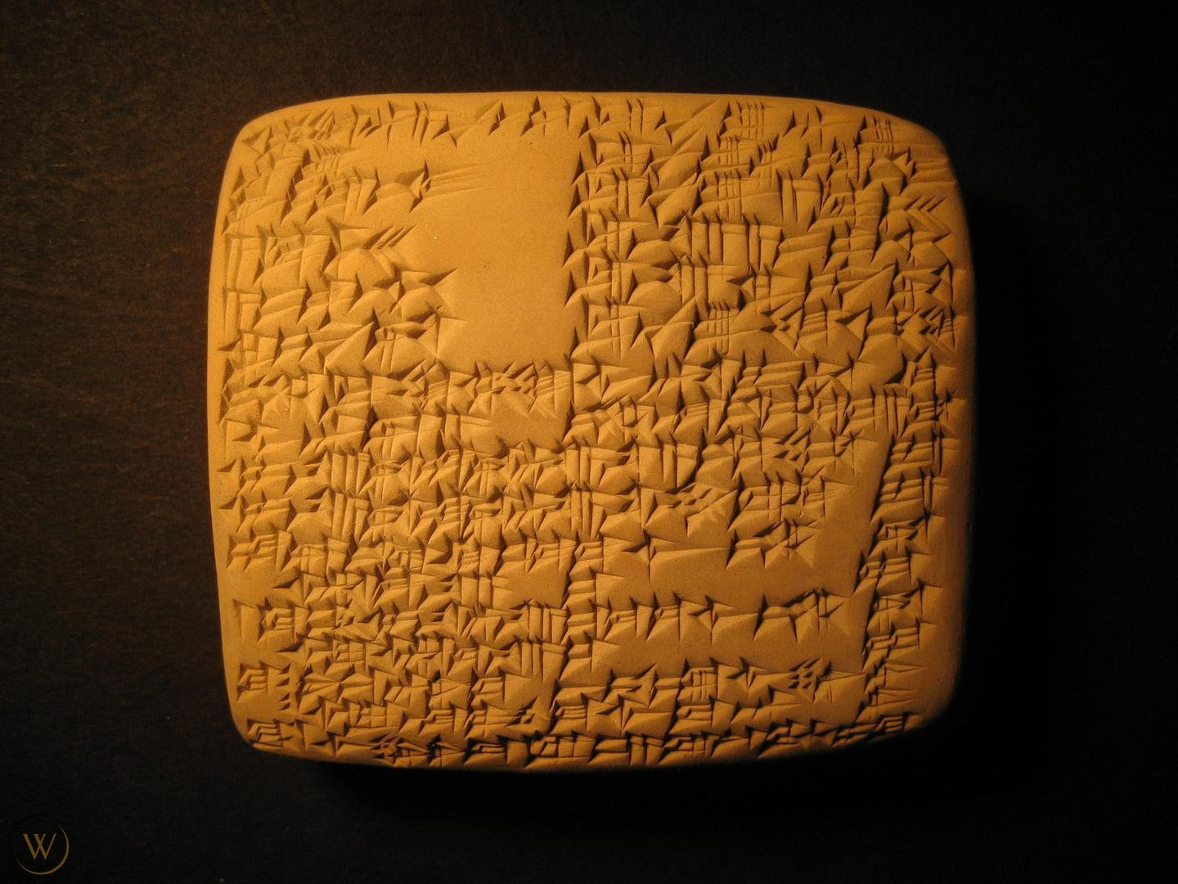
Vývoj mezopotamského písemnictví: významné etapy
Raně dynastické období (3000–2334)
Akkadské období (2334–2154)
II. dynastie z Lagaše (2150–2100)
III. dynastie z Uru (2112–2004)
Starobabylonské období (2003–1595)
Středobabylonské období (1594– 1000)
Středoasyrské období (1350–1000)
Novobabylonské období (1000–539)
Novoasyrské období (1000–609)

Slide 40
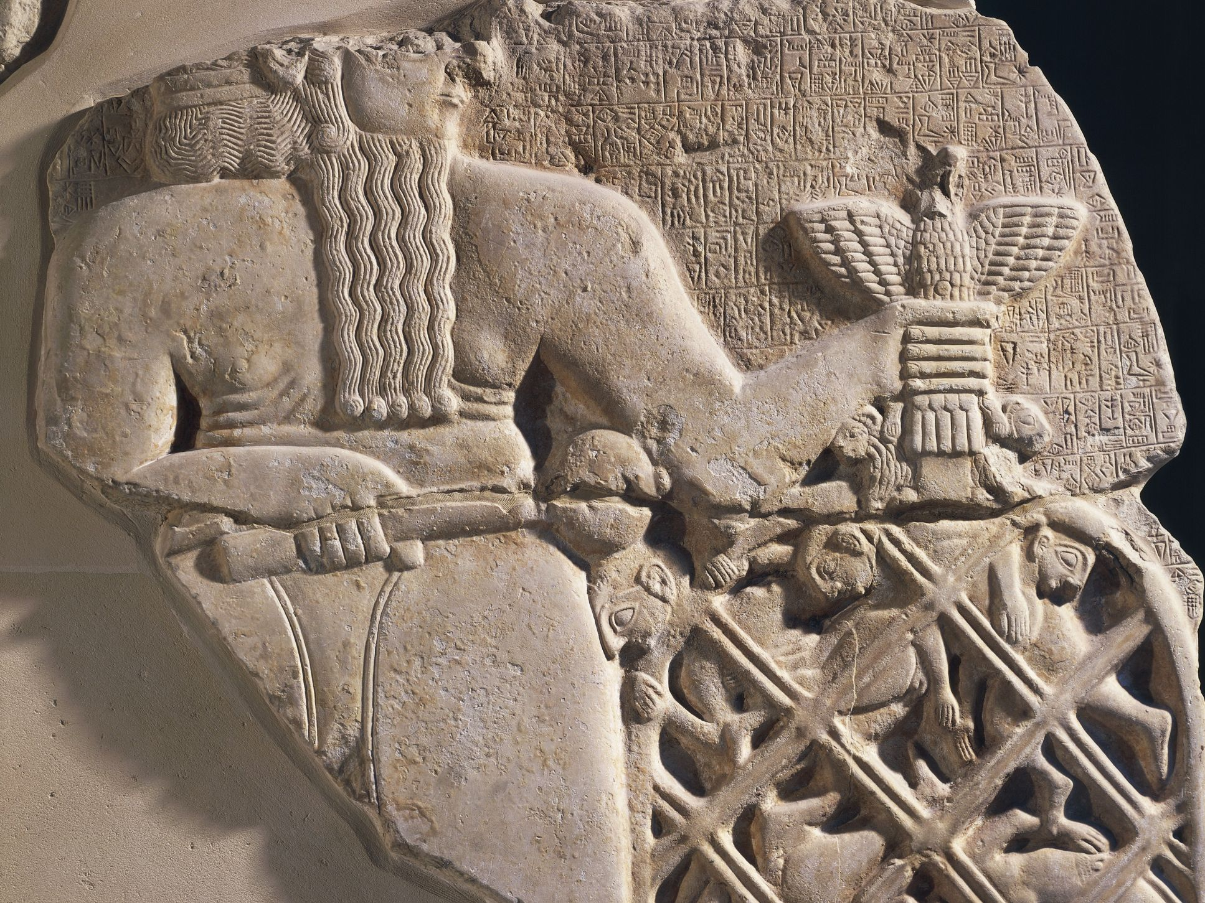
Raně dynastické období
(3000–2334 př. n. l.)
První doklady literární tvorby
Především sumerské texty
Poprvé kolem r. 2600 př. n. l.
Abú Salábích (městečko u Nippuru = Ereš?, Keš?; patrně v chrámu bohyně Nisaby)
Akkadské texty – kolem r. 2500 př. n. l.
Ebla (SZ Sýrie) – skladba o bohu Šamašovi; o bohyni Nisabě

Slide 41
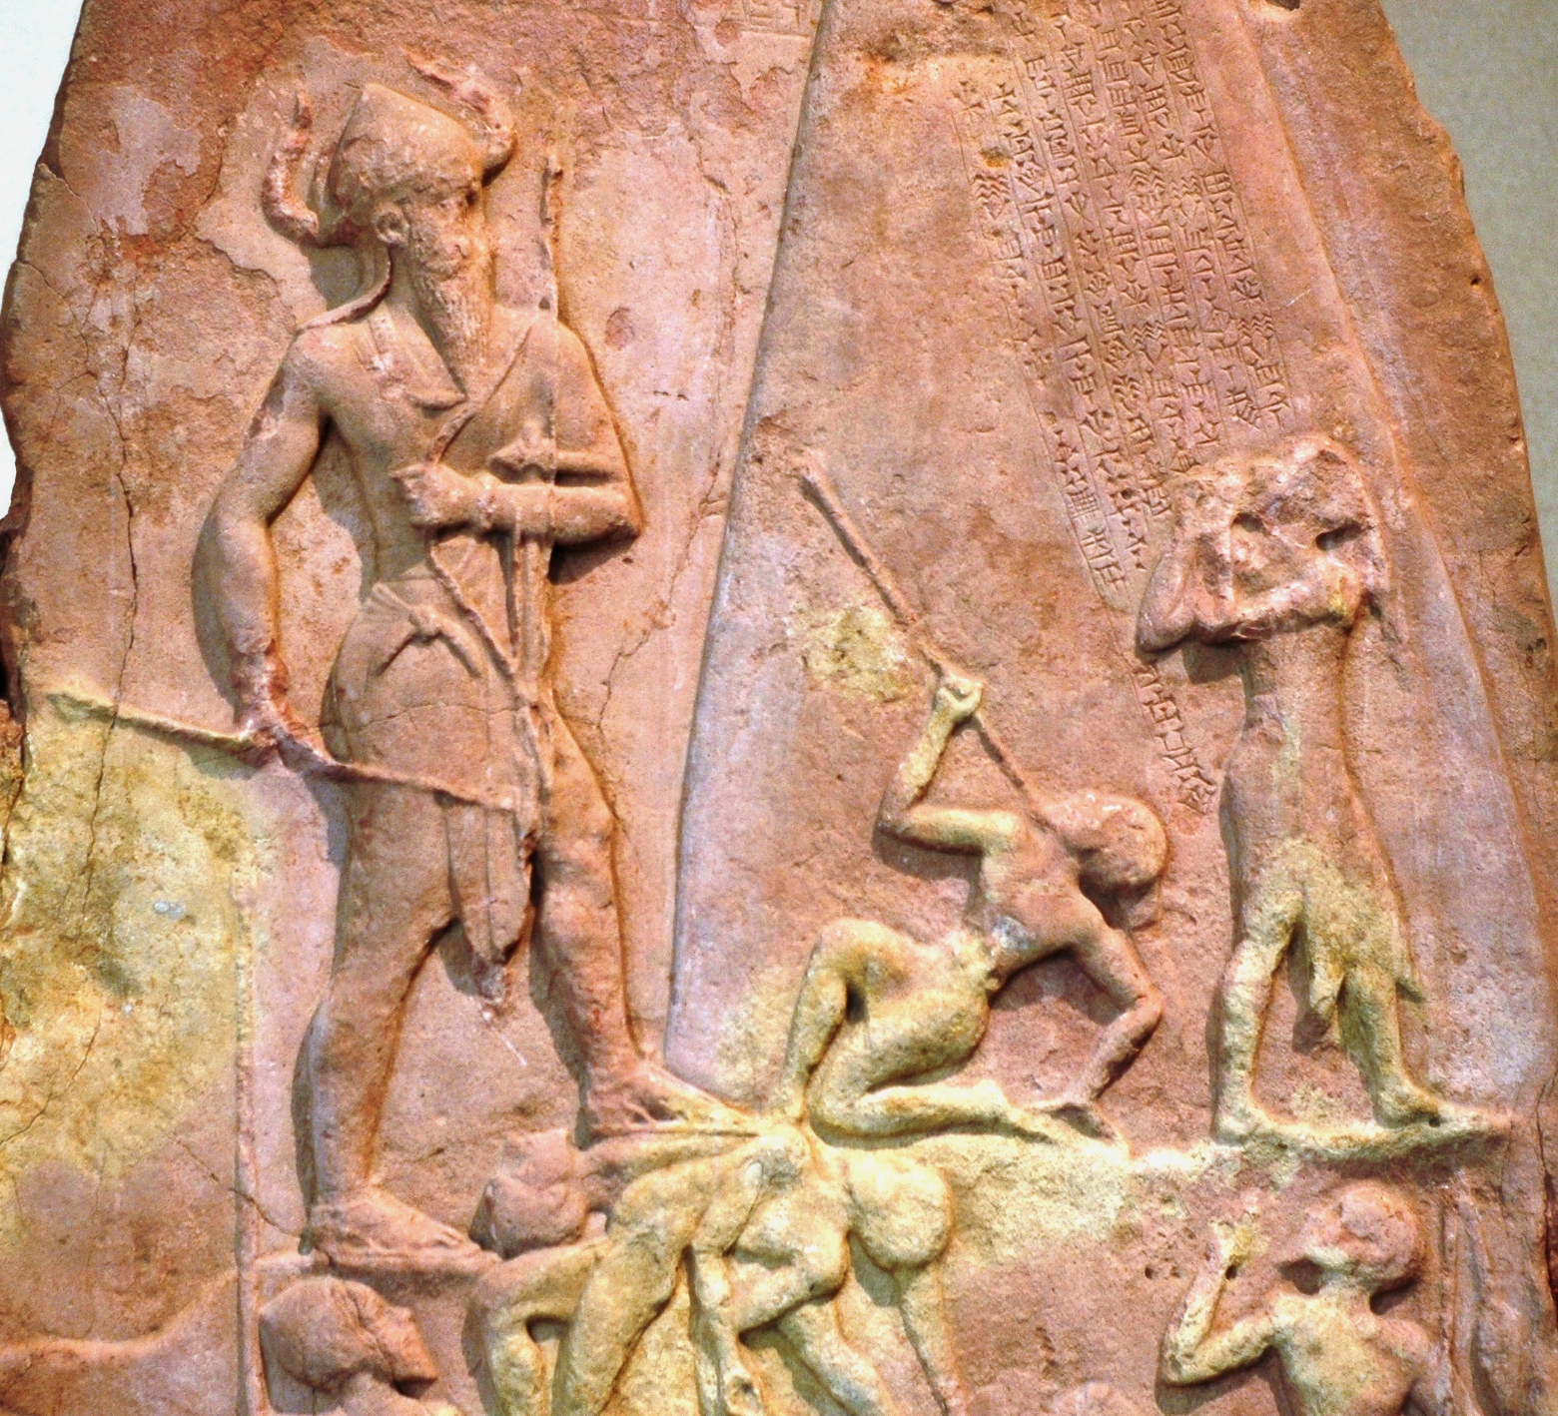
Akkadské období
(2334–2154 př. n. l.)
Málo textů (sumerských i akkadských)
Encheduana (dcera Sargona Akkadského; 2334–2279):
  – cyklus hymnů na chrámy
  – hymny na bohyni Inanu
  (v sumerštině)

Slide 42
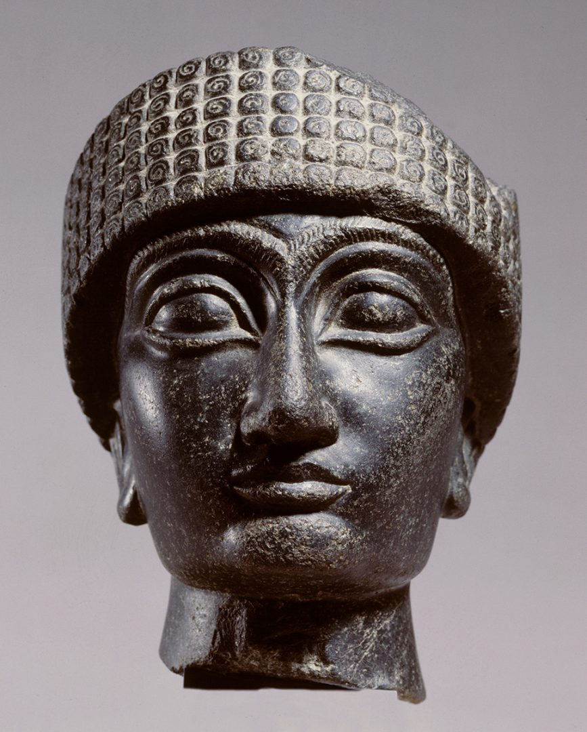
II. dynastie z Lagaše
(2150–2100)
Gudea (2141–2122): stavební a dedikační nápisy v sumerštině
Nápis na dvou hliněných válcích – o přestavbě chrámu boha Ningirsua; psán vytříbeným jazykem; vysoká umělecká hodnota (gramatika: Adam Falkenstein, 1949–1950)

Slide 43
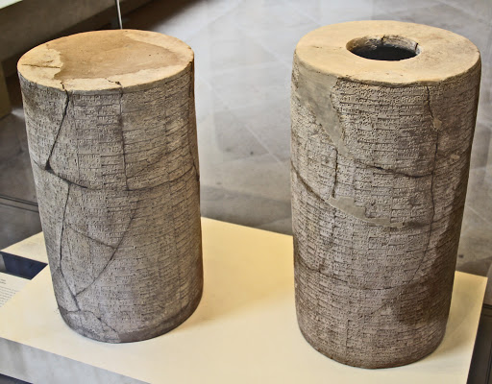
Gudeův nápis na hliněných válcích
Nalezeny při francouzských vykopávkách
Uloženy v Paříži (Louvre)

Slide 44
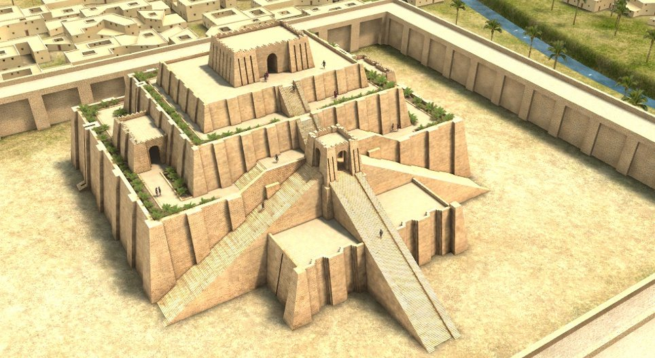
III. dynastie z Uru
(2112–2004 př. n. l.)
Poměrně málo textů (hlavně v sumerštině)
Nový žánr – hymny na deifikované krále (zejm. Šulgi; 2094–2047)

Slide 45
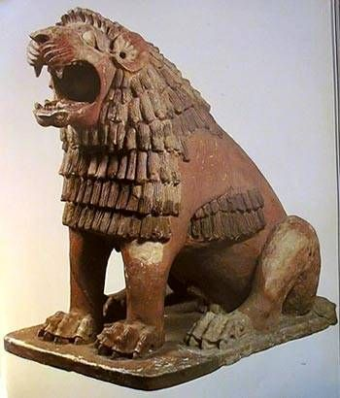
Starobabylonské období
(2003–1595 př. n. l.)
Velký rozmach písemnictví (sumerština, akkadština)
Písemná fixace a úpravy starších textů (zejm. sumerských); vymírání sumerštiny
Překlady ze sumerštiny do akkadštiny
Vznik nových textů (zejm. akkadských)

Slide 46
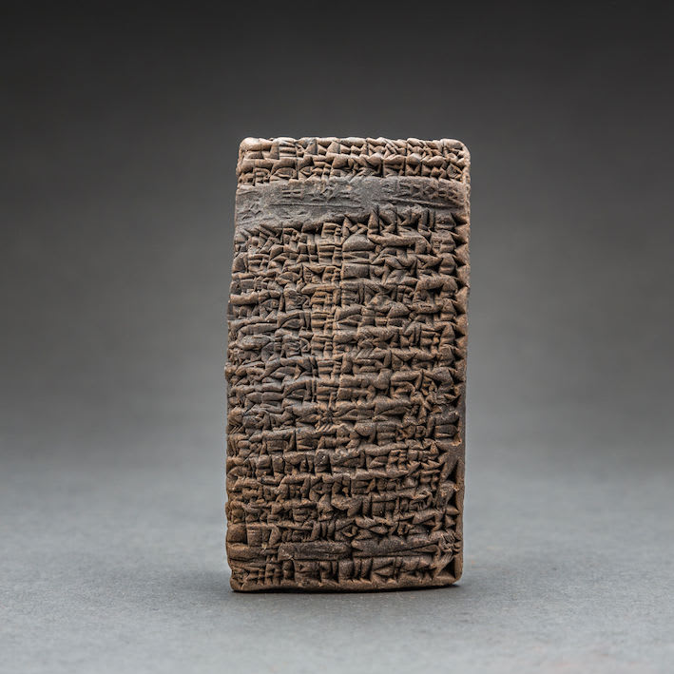
Významné starobabylonské texty
Enúma eliš
Mýtus o Atram-chasísovi
Sumerské skladby o Gilgamešovi
Akkadský epos o Gilgamešovi (OB verse)

Slide 47
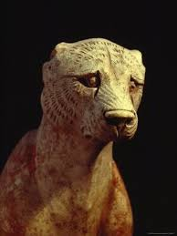
Středobabylonské období
(1594–1000 př. n. l.)
Velký rozkvět literatury (zejm. v akkadštině)
Redakční úpravy starších textů → vznik kanonických versí (později beze změny opisovány)
Vznik nových literárních textů
Jazyk: standardní babylonština (Jungbabylonisch); archaické rysy

Slide 48
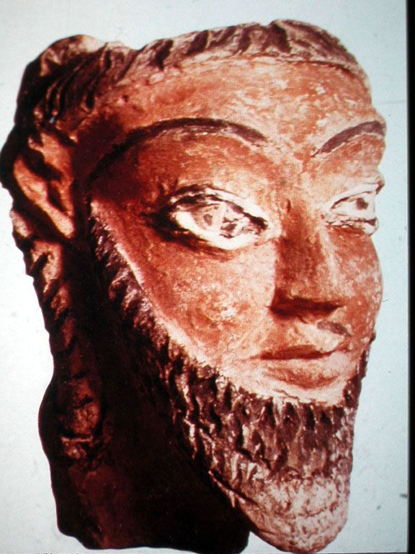
Významné středobabylonské texty
Standardní verse eposu o Gilgamešovi (11 tabulek); asi 1200 př. n. l.; autor: Sín-leqe-unníní
Nergal a Ereškigal
Adapa a Jižní vítr
Král bitvy (Sargon Akkadský)
Chci chválit pána moudrosti
Babylonská theodicea

Slide 49
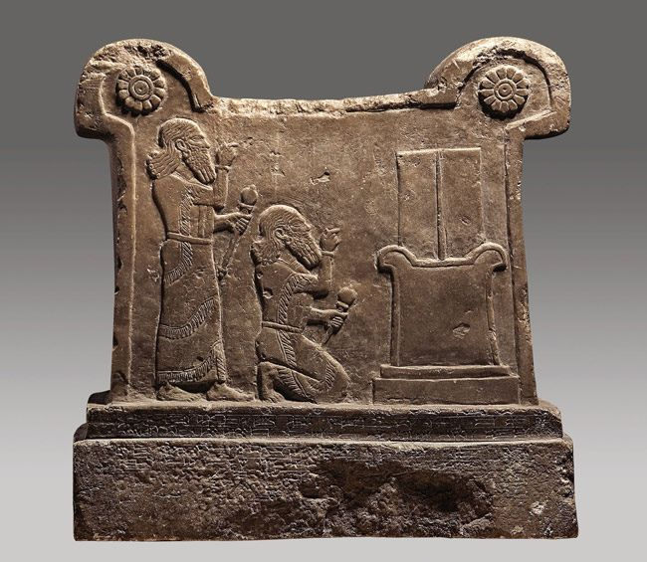
Středoasyrské období
(1350–1000 př. n. l.)
Většinou – kopie a redakční úpravy babylonských textů
Vznik nových textů
– Epos o Tukultí-Ninurtovi I. (1244–1208; o porážce Kaštiliaše IV.; 1232–1225)

Slide 50
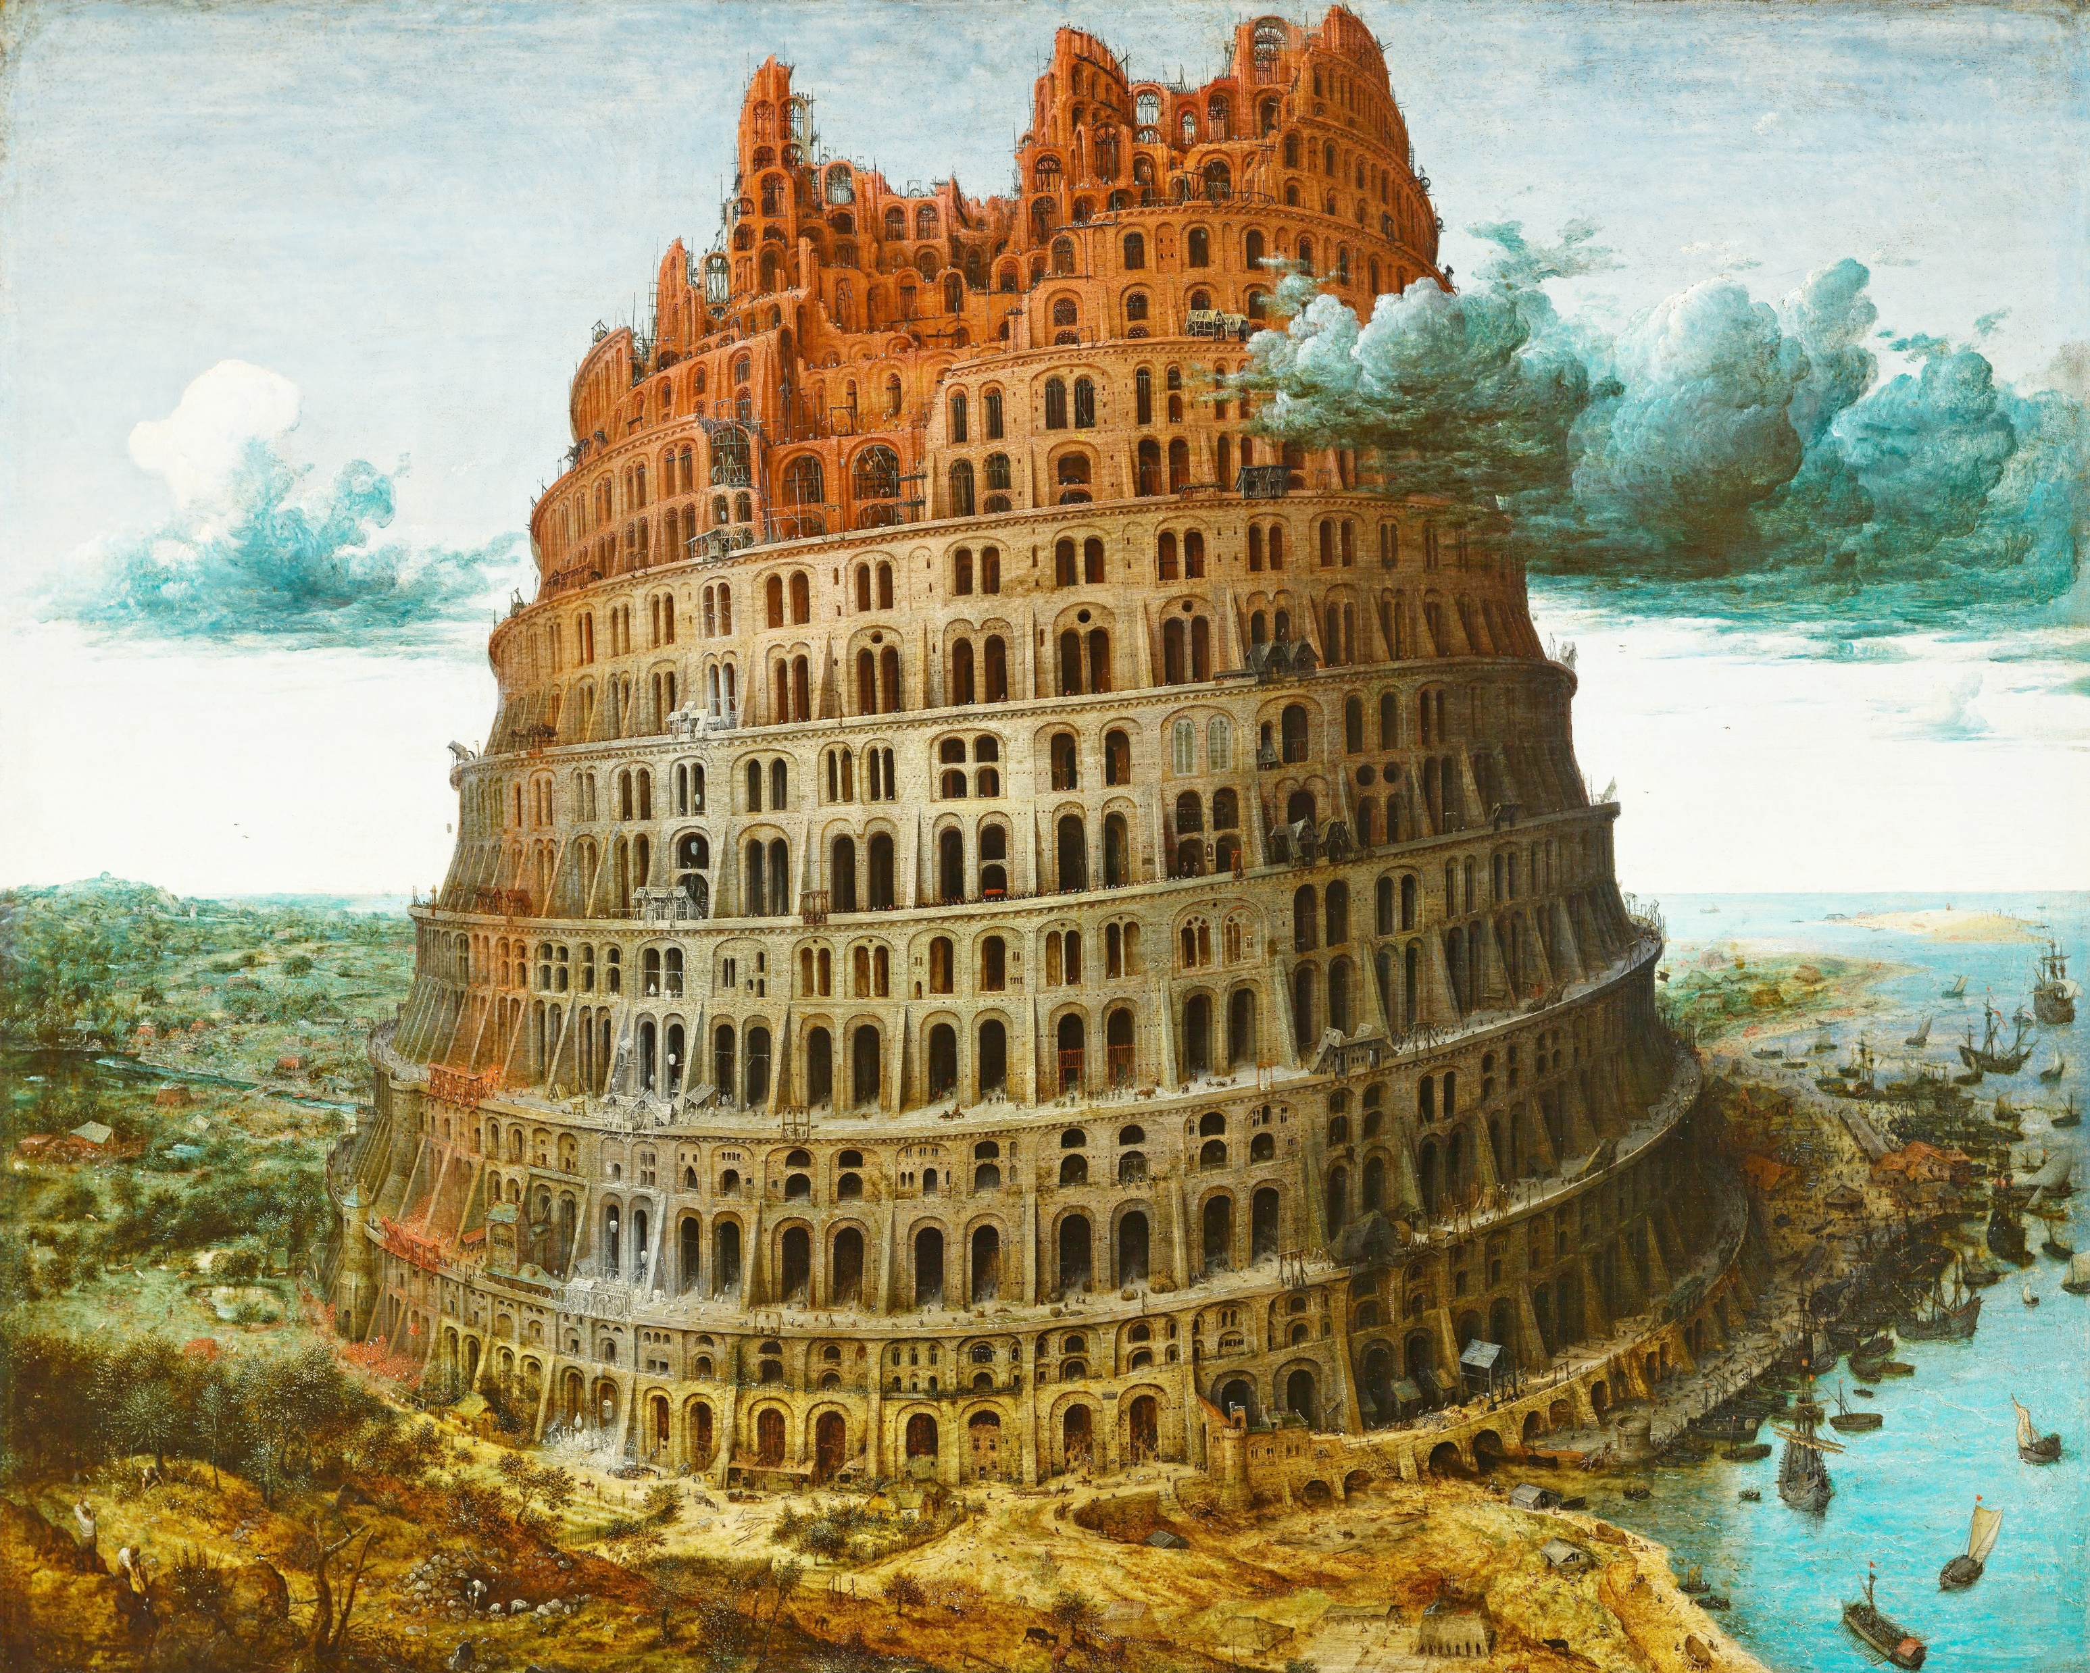
Novobabylonské období
(1000–539 př. n. l.)
Málo dochovaných literárních textů (nejvíce – knihovna Šamašova chrámu v Sipparu)
Politická propaganda (Nabonid; 555–539: biografie Adad-guppi; Hanopis na Nabonida) – porazil jej Kýros II.
Převládají hospodářské texty

Slide 51
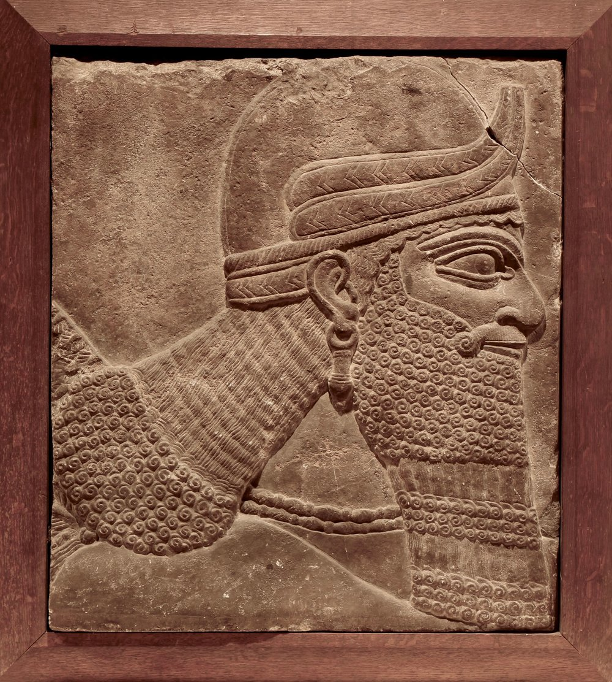
Novoasyrské období
(1000–609 př. n. l.)
Nevznikají nové literární texty
Hlavní přínos: uchování starších památek (Aššurbanipalova knihovna v Ninive)

Slide 52
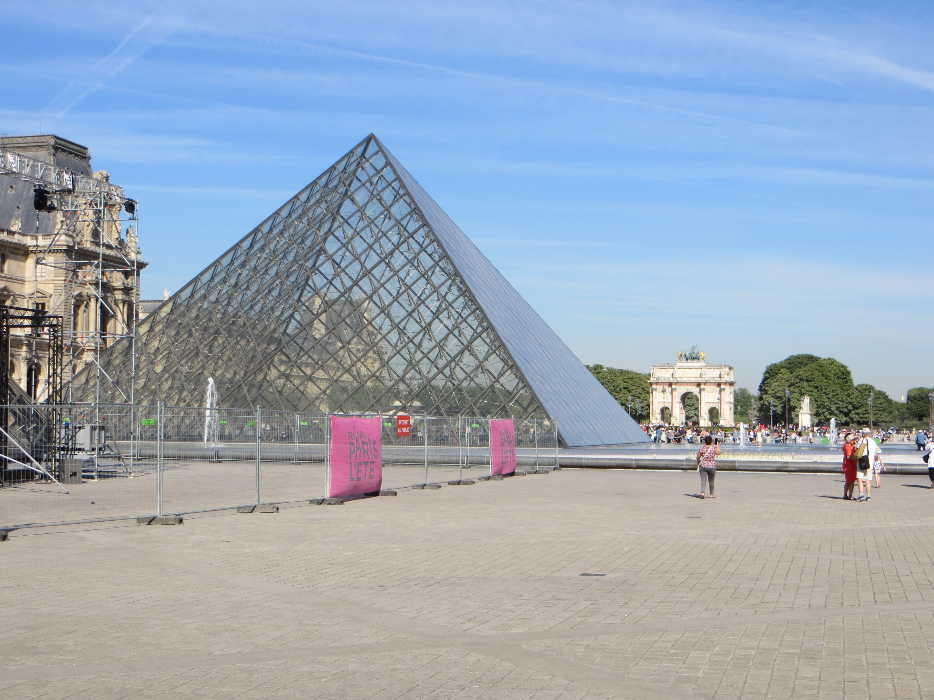
Největší sbírky textů
British Museum, Londýn: 130 000
Irácké museum, Bagdád: 100 000
Arkeoloji Müzeleri, Istanbul: 75 000
Yale Babylonian Collection, New Haven: 35 000
University Museum, Philadelphia: 30 000
Vorderasiatisches Museum, Berlín: 25 000
Anadolu Medeniyetleri Müzesi, Ankara: 20 000
Musée du Louvre, Paříž: 20 000
Syrské národní museum, Deir az-Zór: 20 000

Slide 53
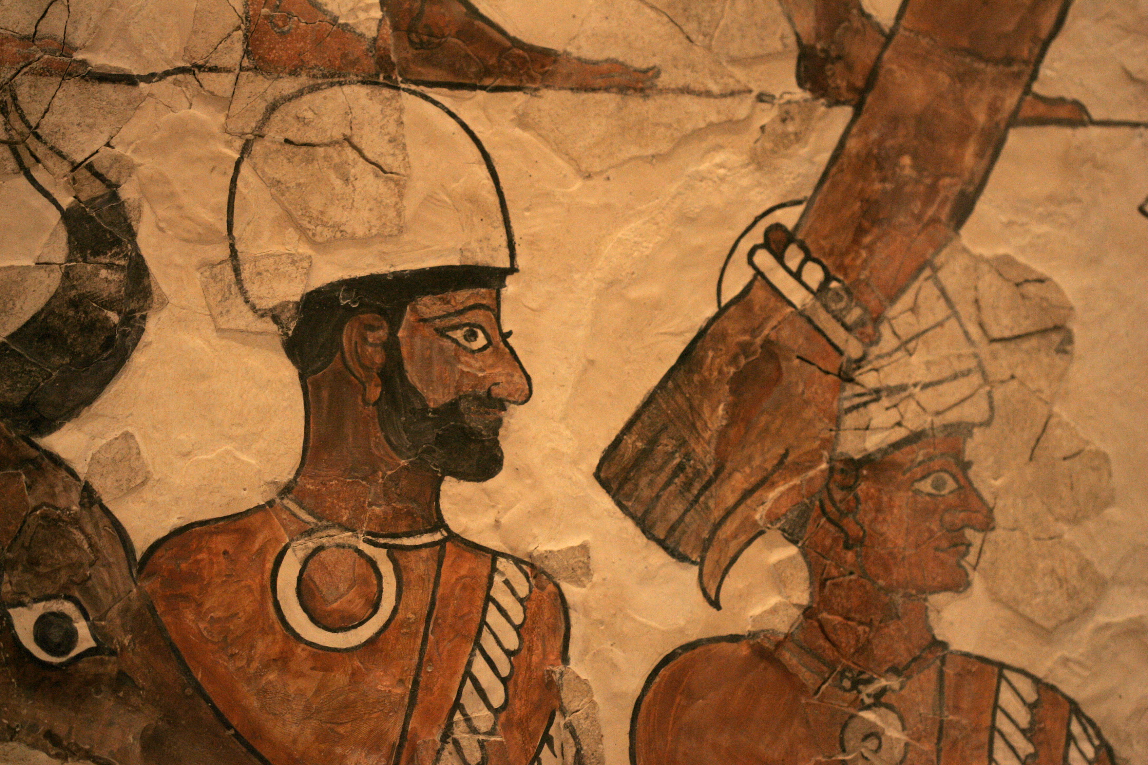
Interpretace mesopotamské literatury: předpoklady
Umělecké dílo
  vzniká v určitém čase a prostoru
  je ukotveno v soudobé kultuře
  odráží osobnost svého tvůrce
  je určeno specifickému okruhu příjemců

Slide 54
Interpretace mezopotamské literatury: limity našich možností
Omezené znalosti:
kultury
okolností vzniku textů
jejich autorů
jejich příjemců
jazyků (sumerština, akkadština)
?

Slide 55
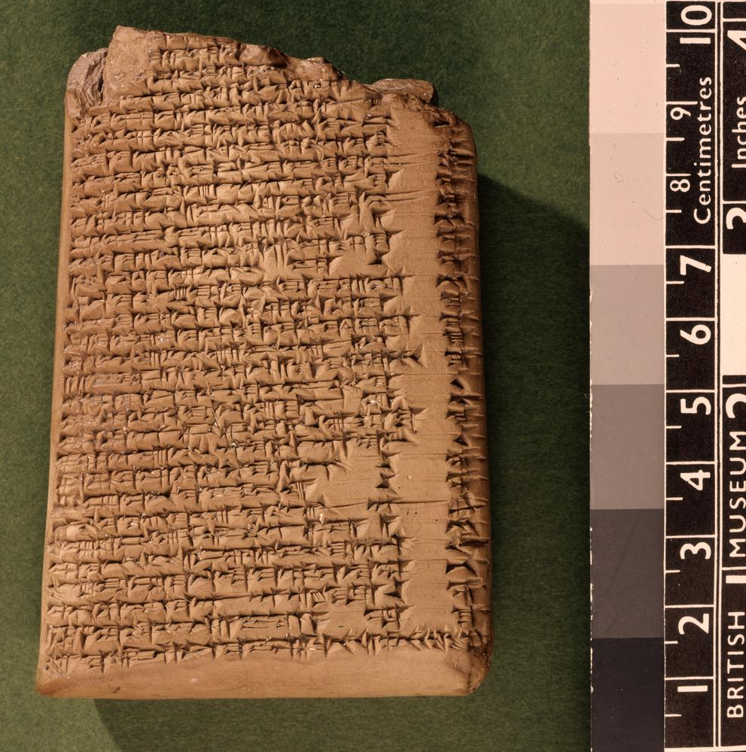
Text č. 1: Enúma eliš
Vznik: snad ve starobabylonském období (2000–1600 př. n. l.)
Všechny doložené rukopisy – po r. 1000 př. n. l. (750–300 př. n. l.)
Asýrie (Ninive, Aššur, Kalchu)
Babylonie (Babylon, Borsippa, Kiš, Sippar, Uruk)
Anatolie (Sultantepe)

Slide 56
Text č. 1: Enúma eliš
Rozsah: 7 tabulek, 1092 verše
Námět:
  vznik světa
  zrození bohů
  boj mezi bohy (theomachie)
  povýšení Marduka
  vytvoření světového řádu (kosmogonie)
  stvoření člověka

Slide 57
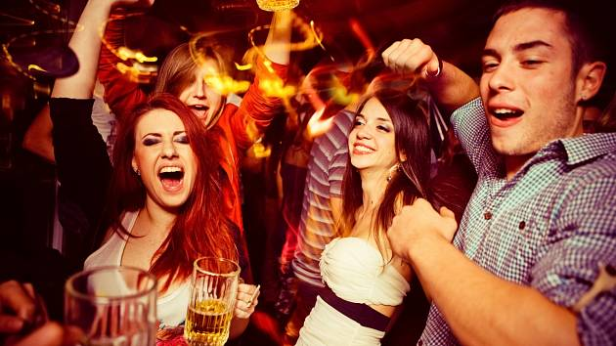
Text č. 1: Enúma eliš
Apsú (sladkovodní oceán) + Tiámat (slaný oceán)
Další generace bohů (Lachmu + Lachamu → Anšar + Kišar → Anu → Ea)
konflikt (hudba, tanec, zpěv, bengál, kravál…)
Apsú chtěl vyhubit mladé bohy (rádce Mummu), Ea ho uspal zaklínáním a zabil

Slide 58
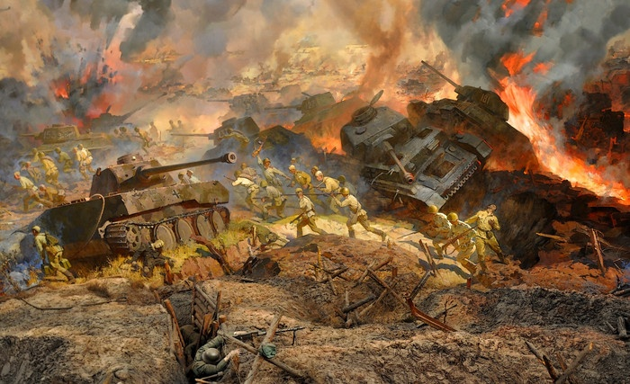
Text č. 1: Enúma eliš
Zrození Marduka (Ea a Damkina)
Tiámat chtěla vyhubit mladé bohy, v čele její armády – Kingu
Boj proti Tiámat (Ea, Anu, Marduk)
Marduk zvítězil, zabil Tiámat

Slide 59
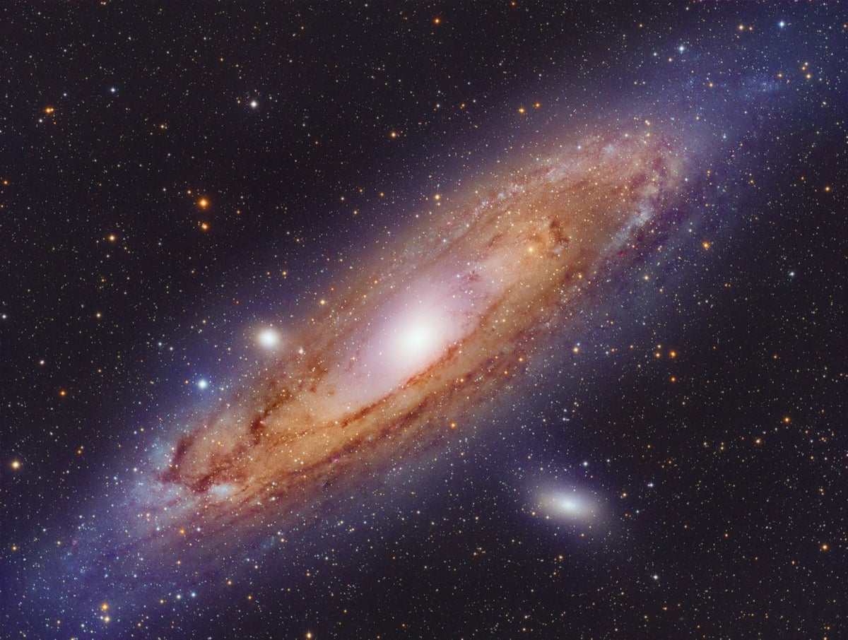
Text č. 1: Enúma eliš
Kosmogonie: vytvoření 3 sfér (nebesa, Ešarra, Ešgalla) → obydlí 3 bohů (Anu, Enlil, Ea)
Stvoření hvězd a souhvězdí, stvoření času
Země, hory, vodstvo (Eufrat a Tigris)
Stvoření člověka (z krve zabitého Kingua)
Vybudování Babylonu (akkadsky Báb-ilí „Brána Boží“, sumersky Ka-dingir-ra)
50 Mardukových jmen

Slide 60

Text č. 1: Enúma eliš
Asyrská varianta (fragmenty z Aššuru):
  Marduka nahradil bůh Anšar (ztotožněn s Aššurem)
  Babylon nahradilo město Aššur

Slide 61

Text č. 1: Enúma eliš
Recitace mýtu – 4. den novoročních slavností v Mardukově chrámu v Babylonu
další slavnosti (celý mýtus nebo jeho části)

